Slide 1



Segurança Nuvens Públicas

Slide 2
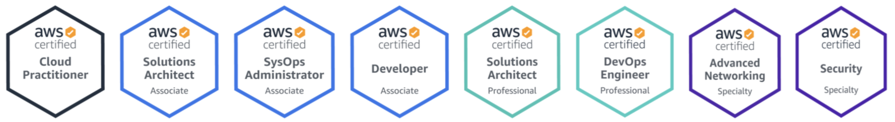







SOBRE MIM
Técnico Redes de Computador:
Escola SENAI Suiço-Brasileira
Bacharel Sistemas Informação:
Faculdade Rio Branco
KM de TI:
+20 anos
KM de AWS:
9 anos experiência AWS
Flávio Rescia
flavio.rescia@darede.com.br
+55 (11) 9 4154-7372
t.me/cloudevangelist
youtube.com/daredeti
Darede Cast
flaviorescia
CTO e Co-Founder
Diretor Pedagógico
Co-Founder
FIAP – NUVENS PUBLICAS – FLÁVIO RESCIA

Slide 3
Objetivos do curso
Segurança de TI com abordagem em soluções em nuvem
Tecnologias e Soluções
Como proteger soluções em nuvem
Criptografia
Vulnerabilidades
Plano de Respostas a Incidente
Normas e padrões

Slide 4
O que você espera do Curso?!

Slide 5

Avaliação
20
Quiz Aula 1
120
20
Quiz Aula 2
20
Quiz Aula 3
20
Quiz Aula 4
20
Quiz Aula 5
100 Nota Máxima
20
Quiz Aula 6
FIAP – NUVENS PUBLICAS – FLÁVIO RESCIA

Slide 6
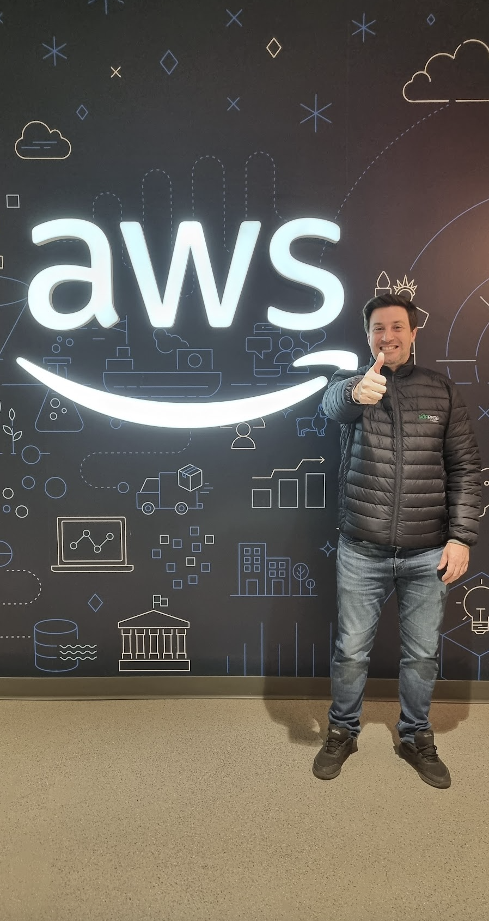
AVISOS!
Sou team AWS
Todos os laboratórios poderão ser feitos pela conta AWS no Academy
Como plano B, podem usar minha conta
Selecione seu usuário
Recomendo [pra vida] que tenham uma conta de teste para uso free tier
Materiais e downloads em:
https://github.com/flaviorescia/sec-cloud-fiap
FIAP – NUVENS PUBLICAS – FLÁVIO RESCIA

Slide 7
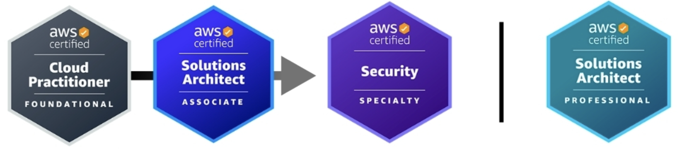
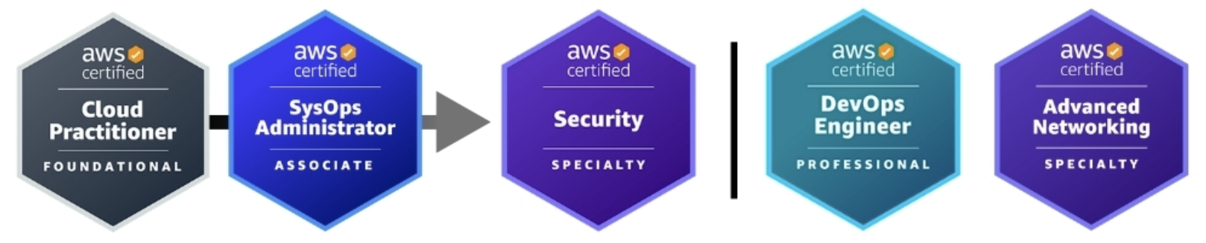
Para quem quer se certificar
Security Architect
Security Engineer
Fonte: Whizlabs

Slide 8
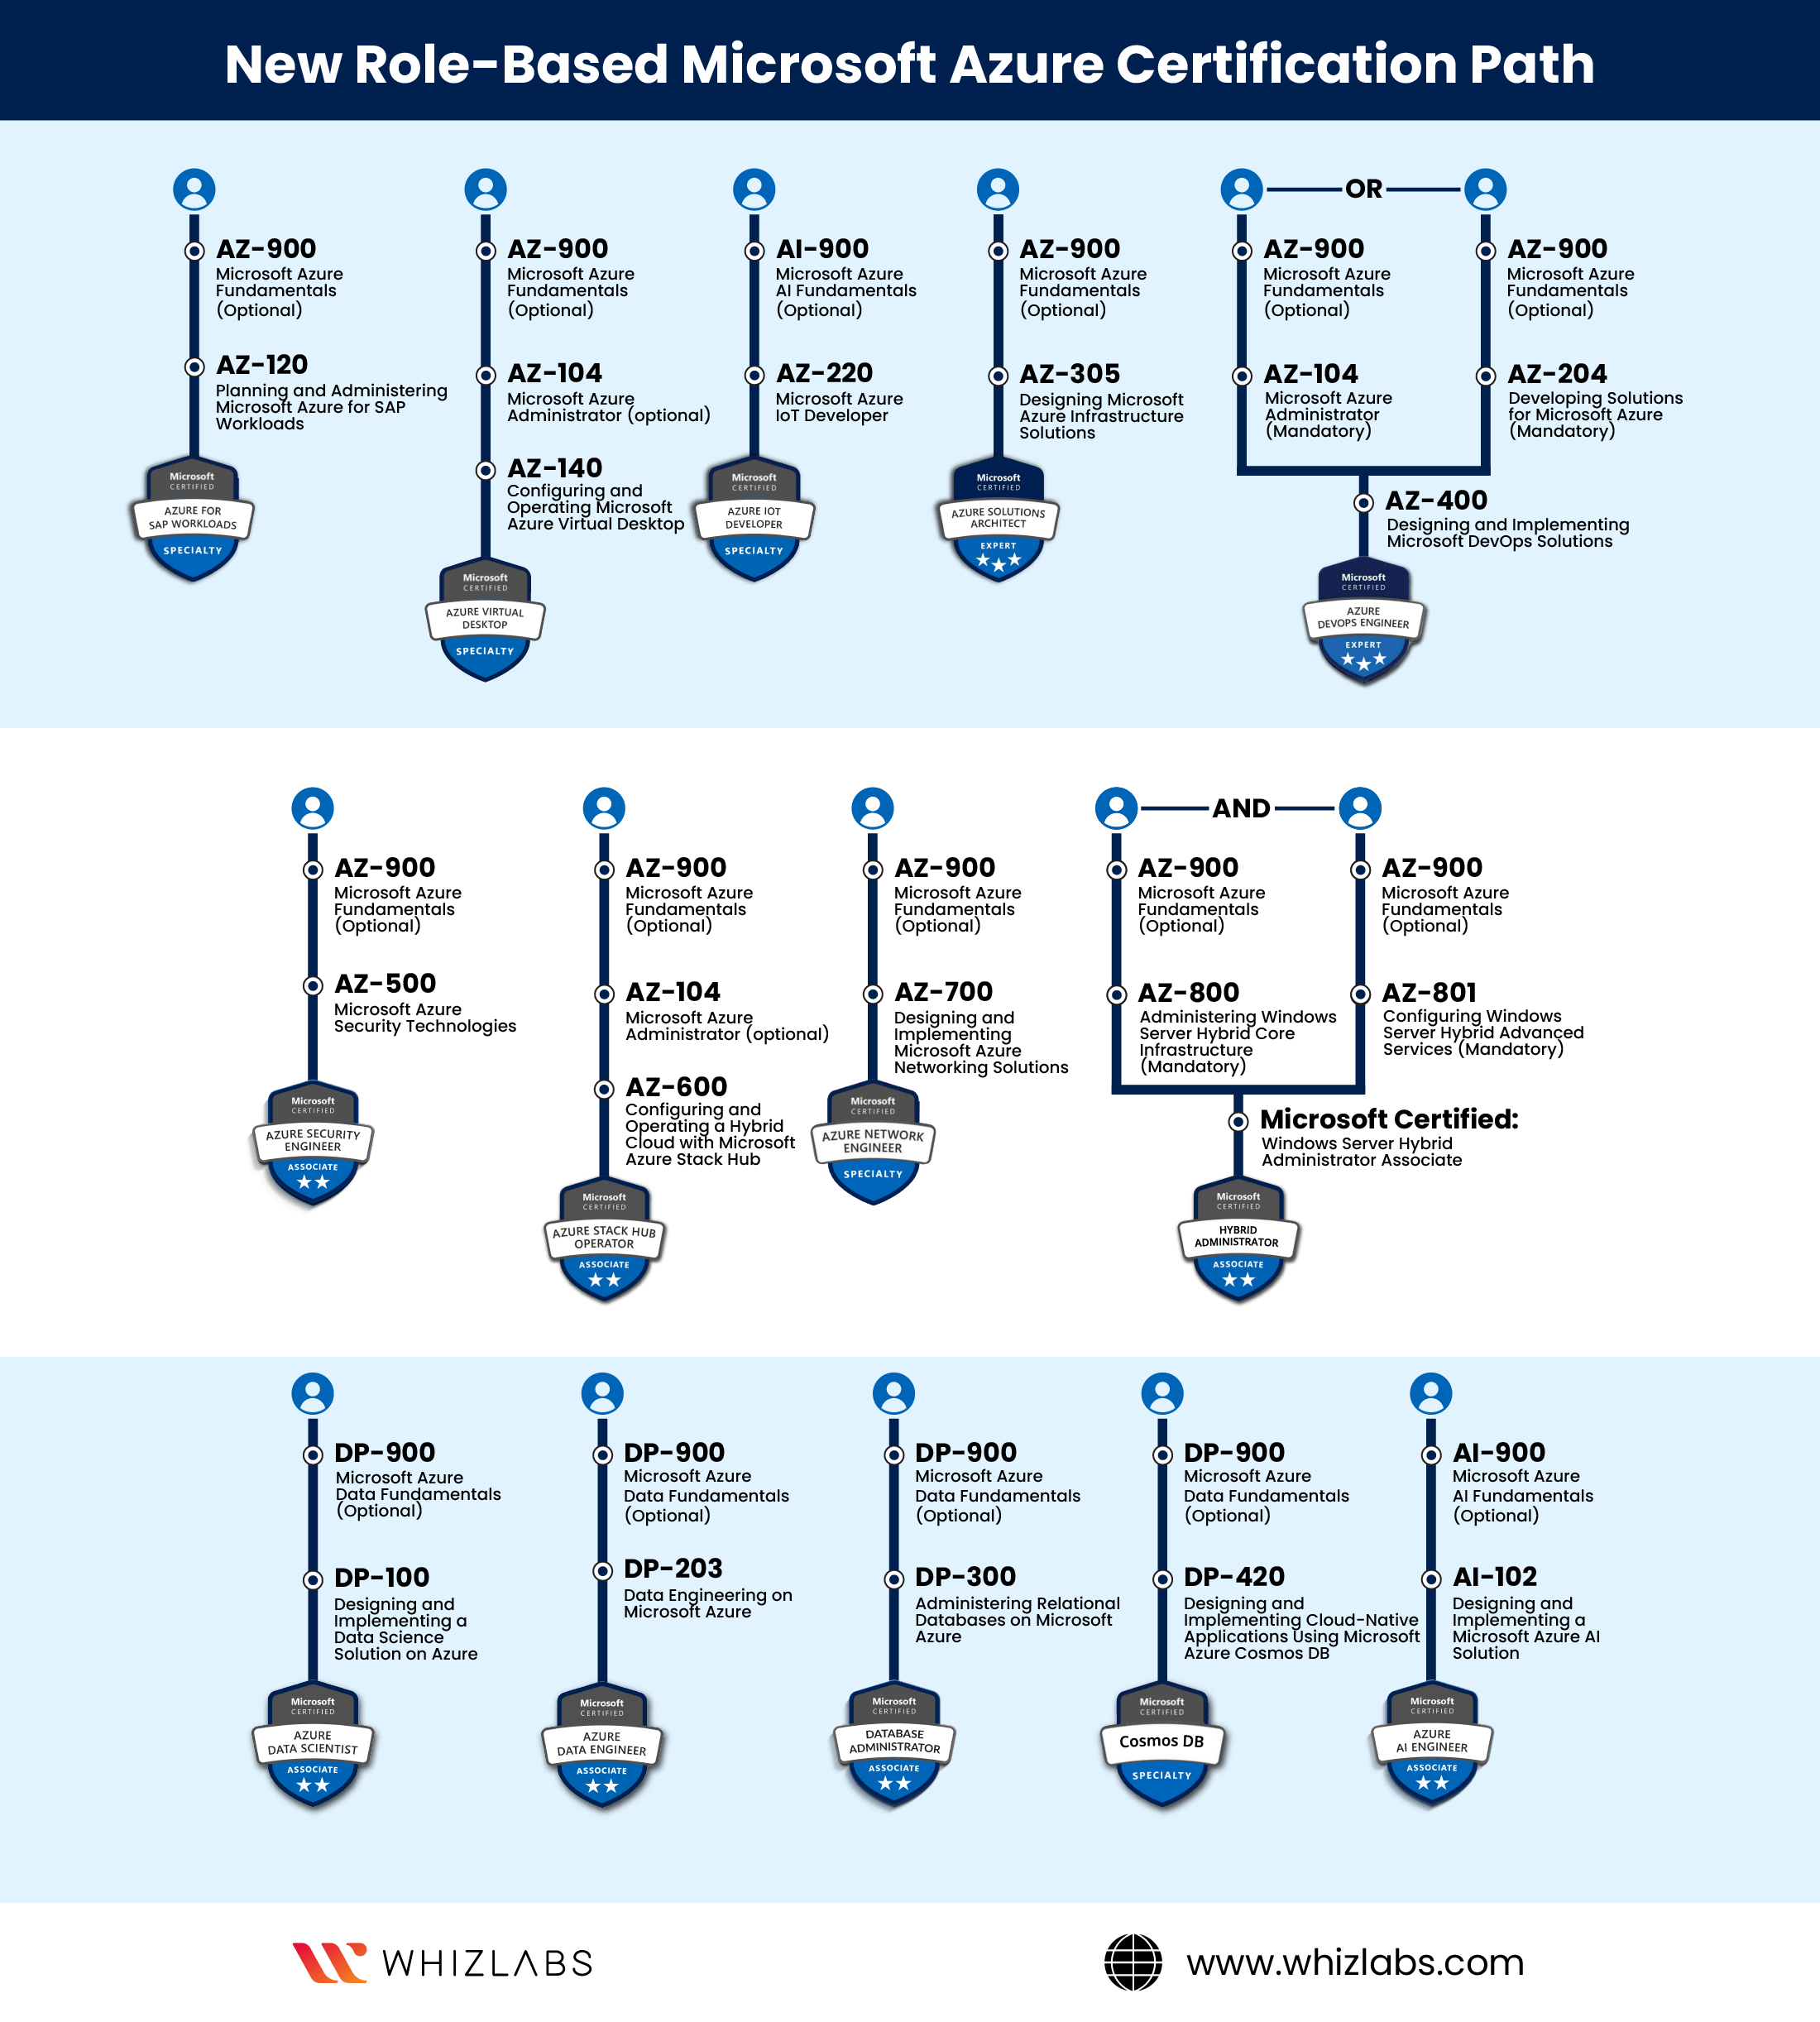
IMAGEM FULL SCREEN
Fonte: Whizlabs

Slide 9
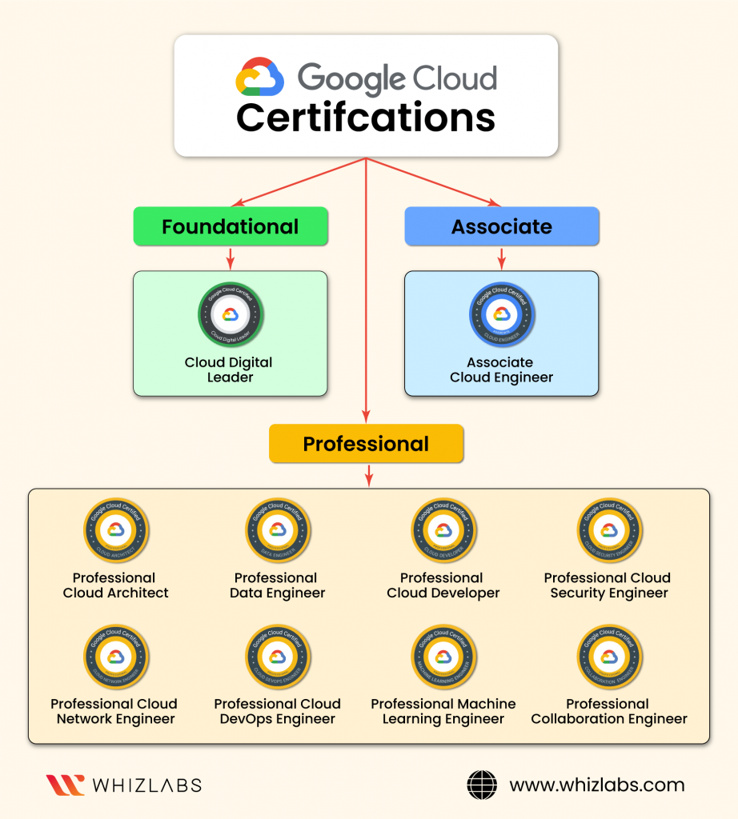
Fonte: Whizlabs
IMAGEM FULL SCREEN

Slide 10
“O objetivo do professor já não é transferir o conhecimento, mas sim criar as possibilidades para a sua própria produção ou a sua construção.”
Paulo Freire

Slide 11
O que é núvem?
Entrega sob demanda de recursos de TI e aplicativos por uma rede pública ou privada, com modelo de definição de preço conforme a utilização.
Definição AWS

Slide 12
Definição Azure
Simply put, cloud computing is the delivery of computing services—including servers, storage, databases, networking, software, analytics, and intelligence—over the Internet (“the cloud”) to offer faster innovation, flexible resources, and economies of scale.

Slide 13
Definição Oxford
“The practice of using a network of remote servers hosted on the internet to store, manage, and process data, rather than a local server or a personal computer.”

Slide 14
Definição Wikipedia
“Cloud computing[1] is the on-demand availability of computer system resources, especially data storage (cloud storage) and computing power, without direct active management by the user.[2] Large clouds often have functions distributed over multiple locations, each location being a data center. Cloud computing relies on sharing of resources to achieve coherence and typically using a "pay-as-you-go" model which can help in reducing capital expenses but may also lead to unexpected operating expenses for unaware users.[3]”

Slide 15
Definição NIST
“cloud computing is a model for enabling ubiquitous, convenient, on-demand network access to a shared pool of configurable computing resources (e.g., networks, servers, storage, applications and services) that can be rapidly provisioned and released with minimal management effort or service provider interaction”

Slide 16
Características Segundo NIST
“Resource pooling. The provider's computing resources are pooled to serve multiple consumers using a multi-tenant model, with different physical and virtual resources dynamically assigned and reassigned according to consumer demand.”
FIAP – NUVENS PUBLICAS – FLÁVIO RESCIA

Slide 17
Características Segundo NIST
“Rapid elasticity. Capabilities can be elastically provisioned and released, in some cases automatically, to scale rapidly outward and inward commensurate with demand. To the consumer, the capabilities available for provisioning often appear unlimited and can be appropriated in any quantity at any time.”
FIAP – NUVENS PUBLICAS – FLÁVIO RESCIA

Slide 18
Características Segundo NIST
“On-demand self-service. A consumer can unilaterally provision computing capabilities, such as server time and network storage, as needed automatically without requiring human interaction with each service provider.”
FIAP – NUVENS PUBLICAS – FLÁVIO RESCIA

Slide 19
Características Segundo NIST
“Broad network access. Capabilities are available over the network and accessed through standard mechanisms that promote use by heterogeneous thin or thick client platforms (e.g., mobile phones, tablets, laptops, and workstations).”
FIAP – NUVENS PUBLICAS – FLÁVIO RESCIA

Slide 20
Características Segundo NIST
“Measured service. Cloud systems automatically control and optimize resource use by leveraging a metering capability at some level of abstraction appropriate to the type of service (e.g., storage, processing, bandwidth, and active user accounts). Resource usage can be monitored, controlled, and reported, providing transparency for both the provider and consumer of the utilized service.”
FIAP – NUVENS PUBLICAS – FLÁVIO RESCIA

Slide 21

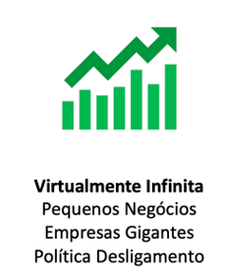
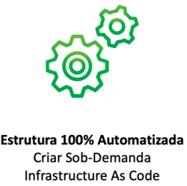
Cloud para Mim
FIAP – NUVENS PUBLICAS – FLÁVIO RESCIA

Slide 22
Histórico do Mercado
2013
Lançamento do GCP
2010
Lançamento da Azure
2006
Lançamento da AWS
1999
Salesforce oferece solução SaaS
1997
Tentativa de registro de patente pela Netcentric
1996
Internet Solutions Division Strategy for Cloud Computing
FIAP – NUVENS PUBLICAS – FLÁVIO RESCIA
Notes:
https://technative.io/internet-day-2020-a-brief-history-of-cloud-computing/

Slide 23

FIAP – NUVENS PUBLICAS – FLÁVIO RESCIA

Slide 24
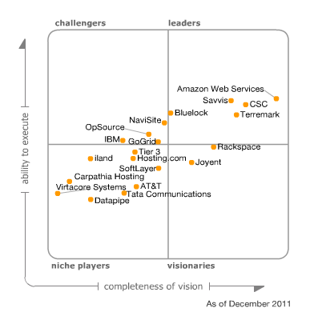
Histórico do Mercado

Slide 25
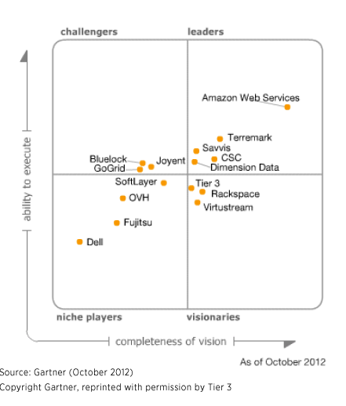
Histórico do Mercado

Slide 26
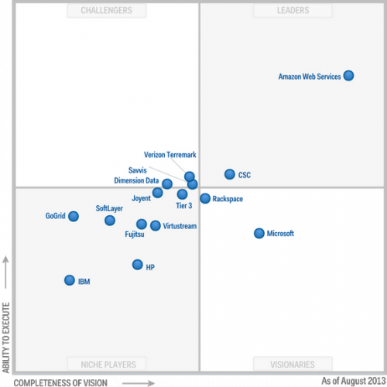
Histórico do Mercado

Slide 27
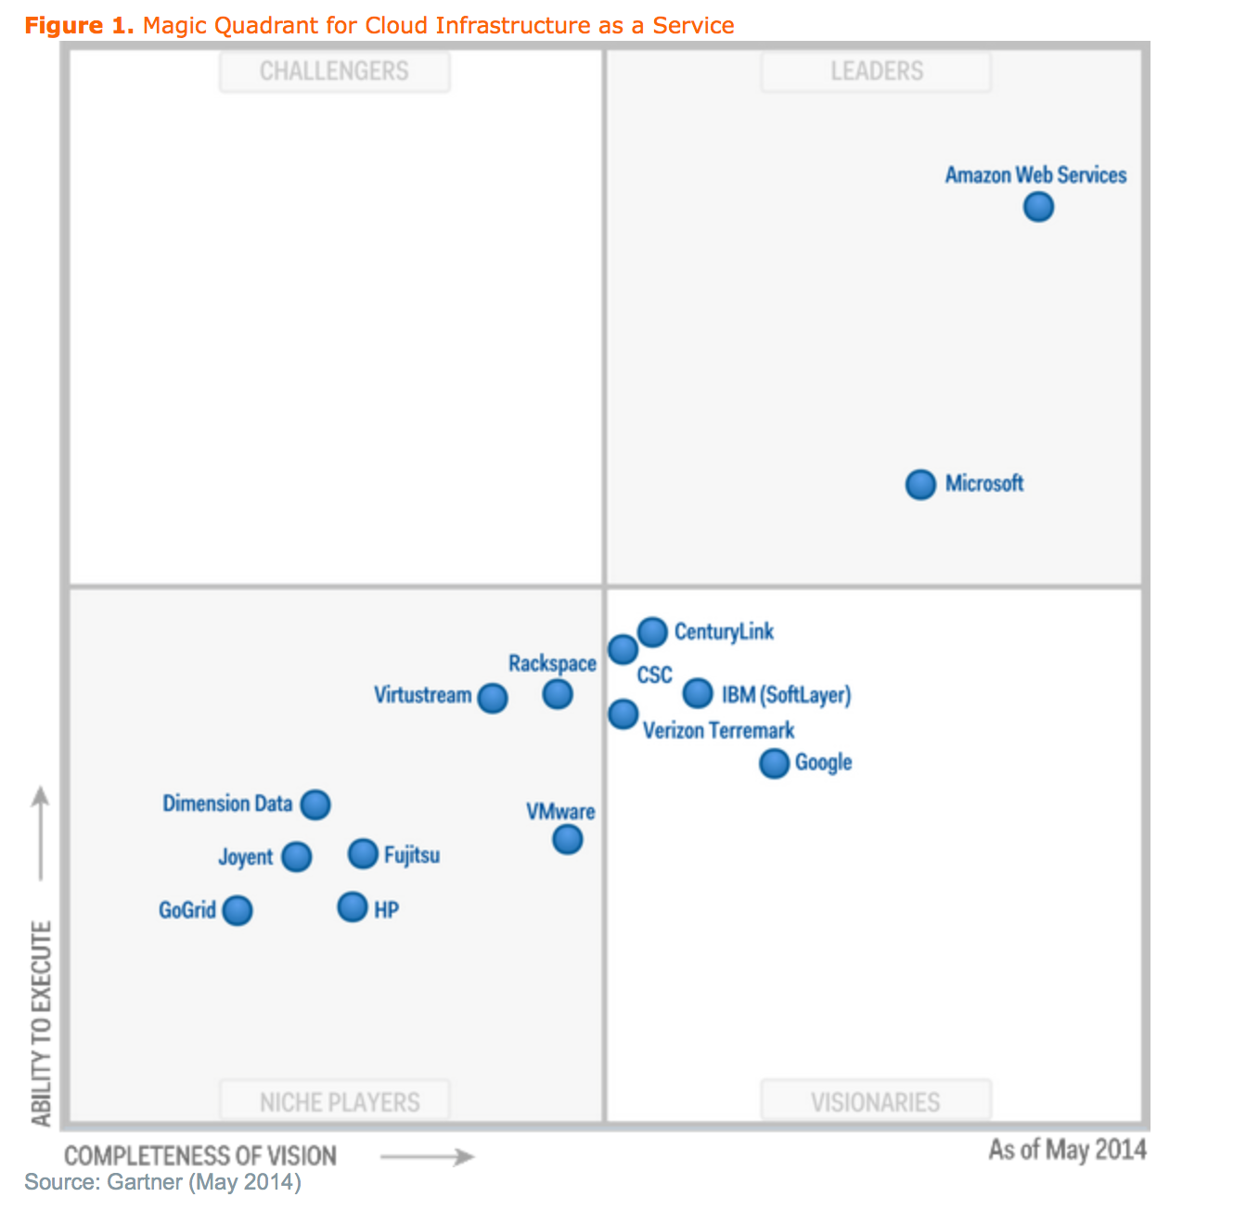
Histórico do Mercado

Slide 28
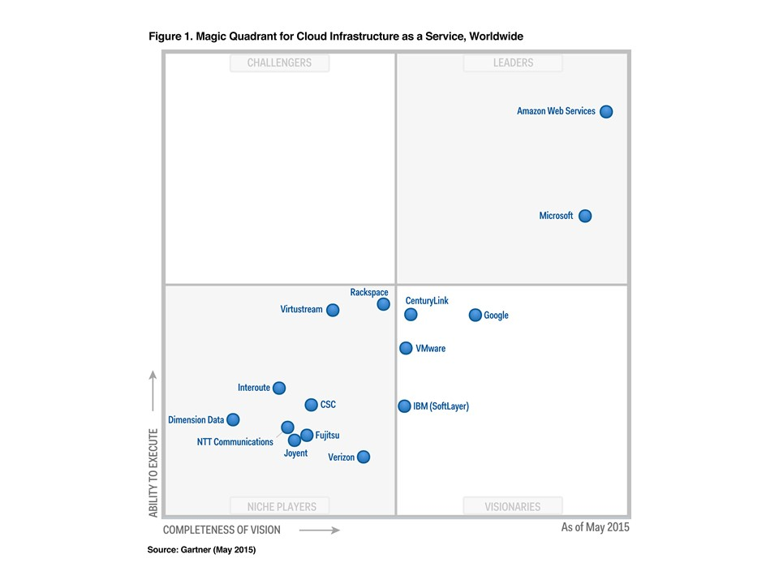
Histórico do Mercado

Slide 29
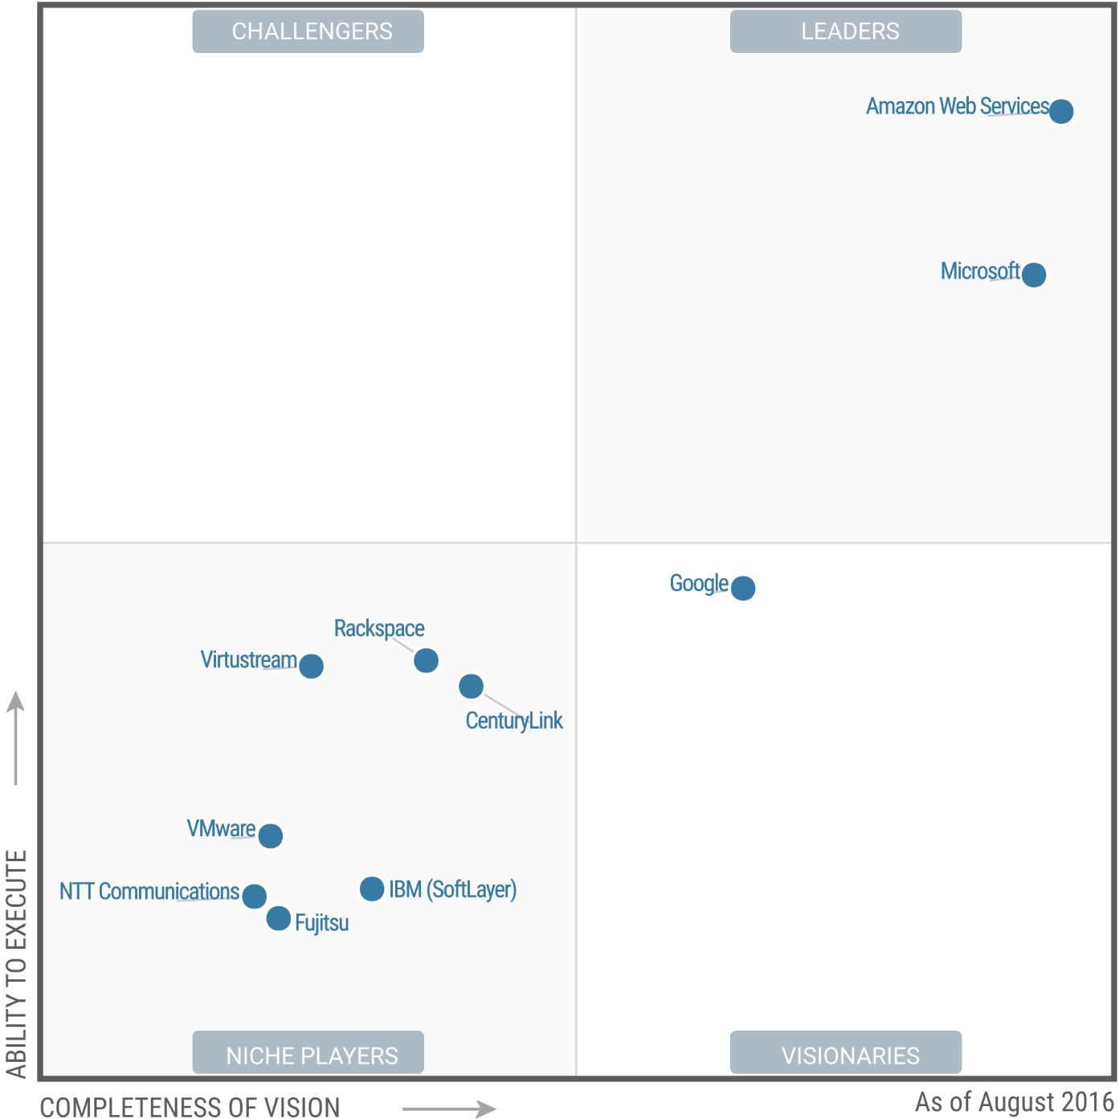
Histórico do Mercado

Slide 30
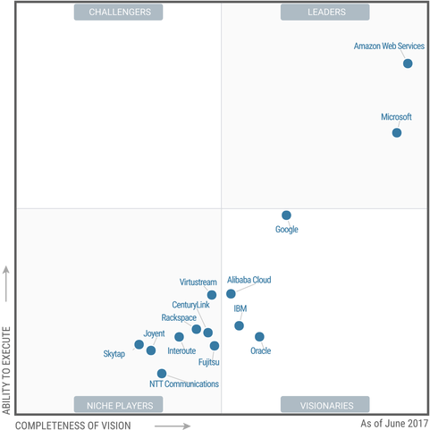
Histórico do Mercado

Slide 31
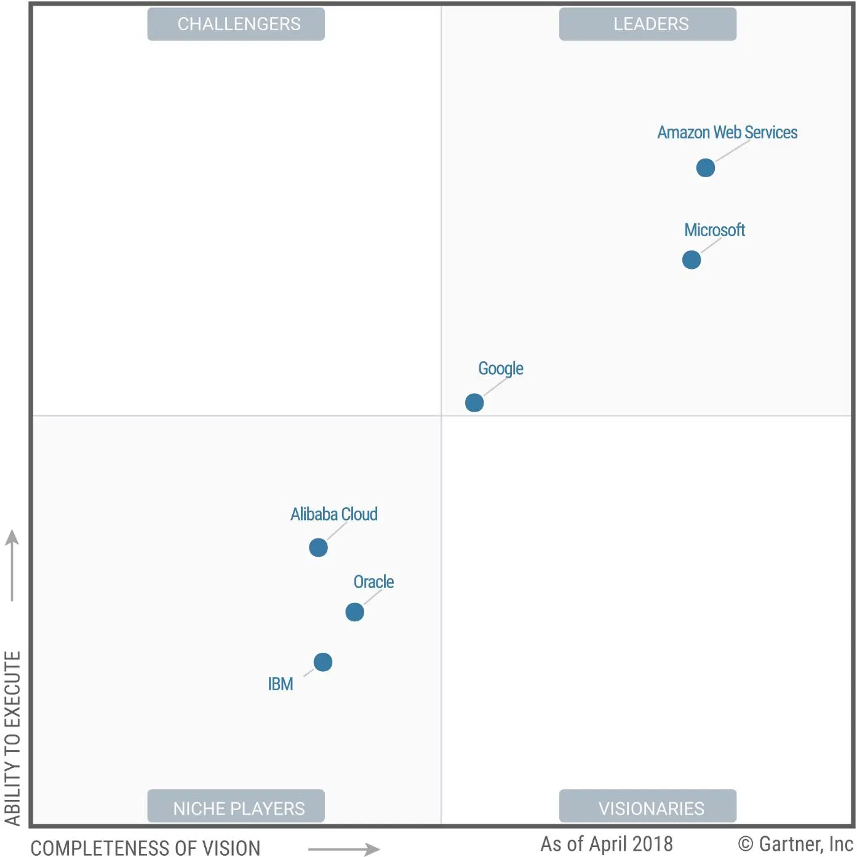
Histórico do Mercado

Slide 32
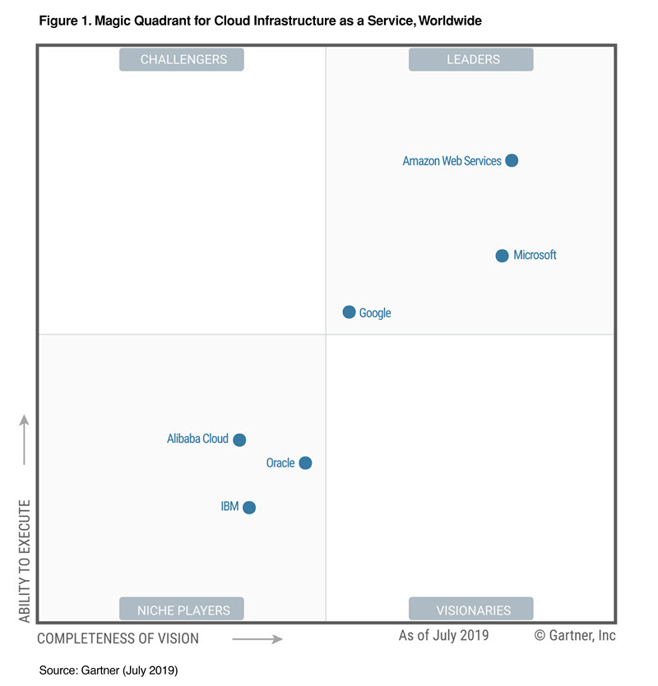
Histórico do Mercado

Slide 33
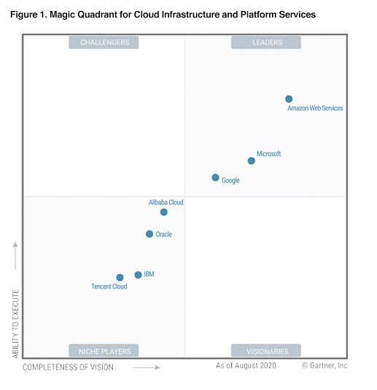
Histórico do Mercado

Slide 34
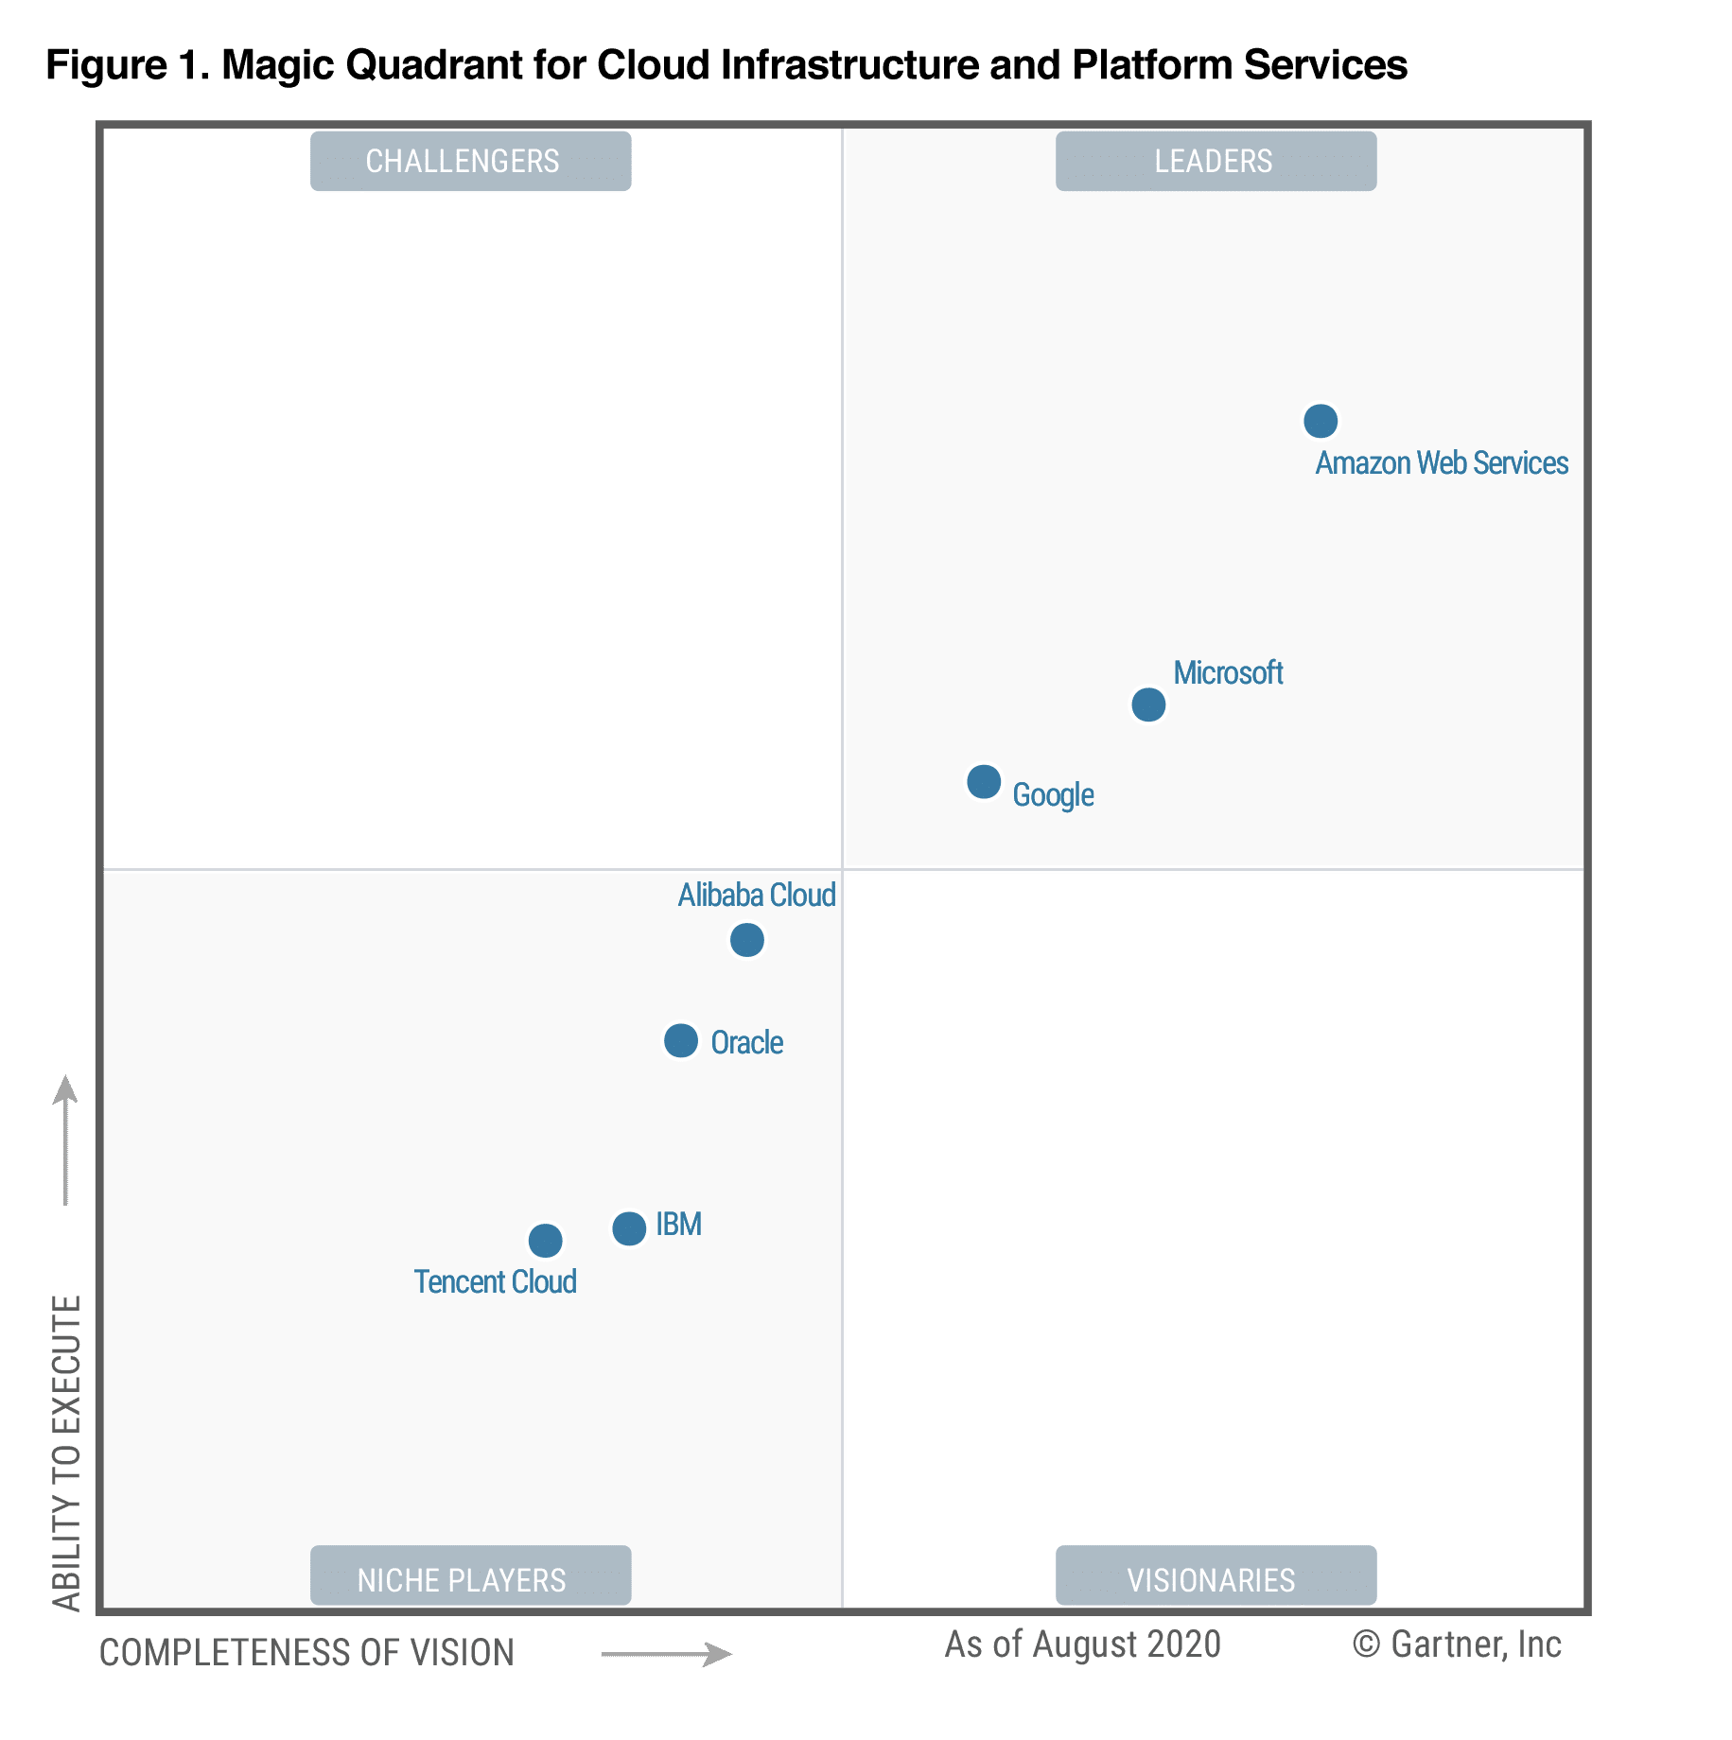

Slide 35
Movimentou US$3.7 Trilhões em 2019 [Gartner]
50% das empresas investem U$1.2 Milhões anualmente
Em 2020 apenas 41% das companhias usavam Nuvem Pública [Forbes]
50% do Governo Americano usa Nuvem Pública [Macquarie Government]
18% das empresas do mercado financeiro optaram por 100% pública [InformationAge]
70% das empresas do mercado financeiro está no inicio da adoção
Só AWS espera $2.2B só no mercado SMB [AWS]
TÍTULO DA APRESENTAÇÃO OU TÍTULO PRINCIPAL DO DOCUMENTO
Fonte: webtribunal.net

Slide 36
Principais Serviços na Nuvem e seus Casos de Uso Comuns
Gerenciamento e Governança
Internet das Coisas (IoT)
Machine Learning e IA
Serviços de IA
Plataforma de IA
Frameworks e Infraestrutura
Plataformas Móveis

Slide 37
Principais Serviços na Nuvem e seus Casos de Uso Comuns
Redes e Entrega de Conteúdo
Robótica
Satélite
Segurança, Identidade e Confiabilidade

Slide 38
Principais Serviços na Nuvem e seus Casos de Uso Comuns
Serviços de Mídia
Storage
Tecnologias para Jogos
Tecnologias Quânticas

Slide 39
Posso usar sempre Nuvem Pública Prove o Contrário!

Slide 40
Comparando Serviços de Segurança
Nas diversas nuvens
 | AWS | Azure | GCP
Gestão de Usuários | IAM Identity Center | Azure IM Azure AD | IAM IAP
Servidor | Instance | VM | Instance VM
ACL de Rede | Security Group | NSG | Security Group
CDN | CloudFront | Front Door | Cloud CDN
Object Store | S3 | Azure Blob | Cloud Storage
Criptografia Trânsito | ACM | CAS | -
Criptografia Repouso | KMS | Azure Key Vault | Cloud KMS
WAF | AWS WAF | Azure WAF | Google Cloud Armor
Auditoria | CloudTrail | Azure Activity Logs | Cloud Audit Logs
Security Anomaly | GuardDuty | Command Center | Microsoft Defender
https://cloud.google.com/docs/get-started/aws-azure-gcp-service-comparison

Slide 41
Comparando Serviços de Segurança
Nas diversas nuvens
 | AWS | Azure | GCP
Gestão de Segredos | Secrets Manager SSM Parameter Store | Azure Key Vault | Secret Manater
Repo de Compliance | AWS Artifacts | Purview Compliance Manager | Compliance Reports Manager
https://cloud.google.com/docs/get-started/aws-azure-gcp-service-comparison

Slide 42

Infraestrutura Básica Global
Região
Ponto geográfico com presença de datacenters

Slide 43
Infraestrutura Básica Global
Zona de Disponibilidade (AZ)
Cluster de datacenters dentro de uma região
Região
Datacenter
Zona de Disponibilidade

Slide 44
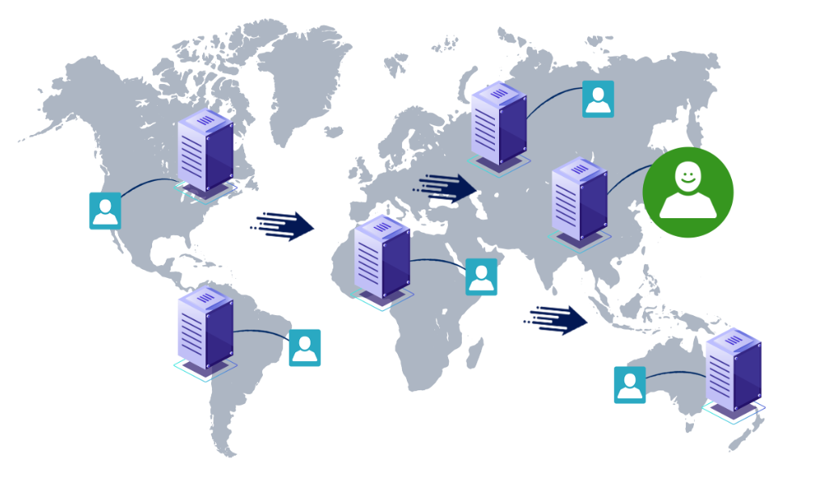
Infraestrutura Básica Global
Edge Locations
Pontos de presença para Redes de Distribuição de Conteúdo (CDN)

Slide 45


Infraestrutura Básica Global
Link de Conexão
Pontos para conexão de um datacenter para a estrutura na nuvem
Datacenter
DirectConnect
ExpressRoute
Interconnect
Nuvem

Slide 46
Proposta de Valor da Nuvem
Entrega global
Várias regiões em todo o globo
Sua aplicação pode utilizar serviços hospedados em diversas localizações
Adequação a regras de compliance
Mais de 200 pontos de borda para uso de serviços de entrega de conteúdo
Resultado: Altíssima disponibilidade

Slide 47
Princípios Básicos da Arquitetura da Nuvem
Remover pontos únicos de falha
Redundância
Detecção de falhas
Armazenamento de alta durabilidade
Resiliência multi-datacenter
Isolamento de falhas

Slide 48
Infraestrutura Básica Global
Zona de Disponibilidade (AZ)
Cluster de datacenters dentro de uma região
Multi Region
Região
Single AZ
MultiAZ

Slide 49

E a Segurança?
Pilar mais importante do Well-Architected
Ferramentas de segurança Pay as You Go
WAF
Load Balancer
GuardDuty/Advanced Thread Protection
Inspector
Systems Manager / Azure Automations
Cofre de Credenciais
....
Matriz de Responsabilidade Compartilhada
Premissa de “Policy DROP”
Segregação TOTAL de rede e conectividade

Slide 50
Princípios Básicos da Arquitetura da Nuvem
Segurança
Modelo de responsabilidade compartilhada
Princípio do privilégio mínimo
Segurança como código
Auditoria em tempo real

Slide 51
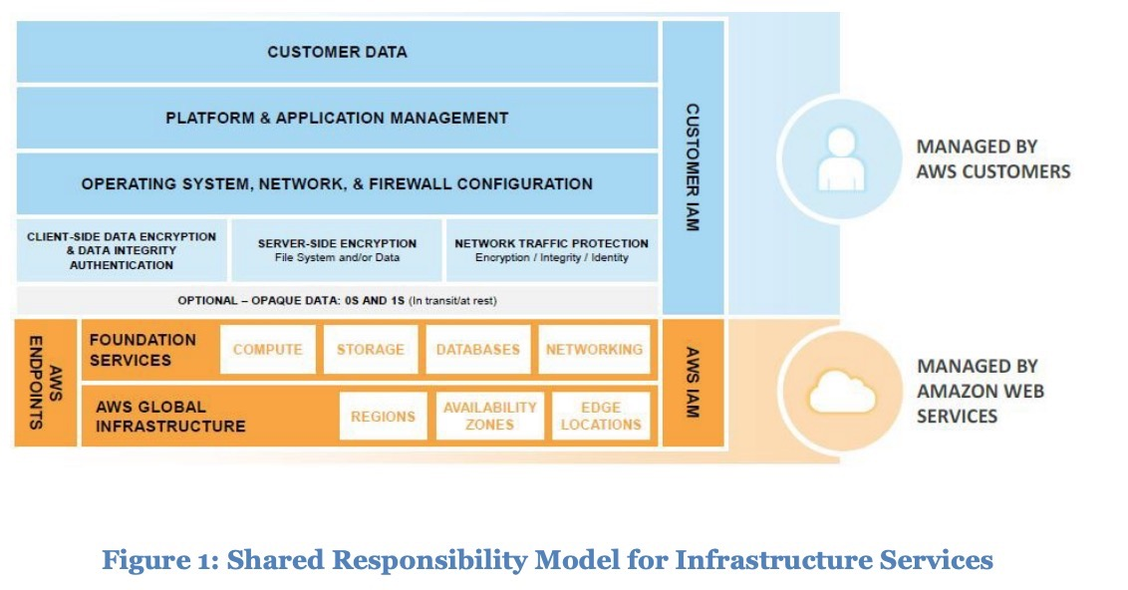
Responsabilidade Compartilhada

Slide 52
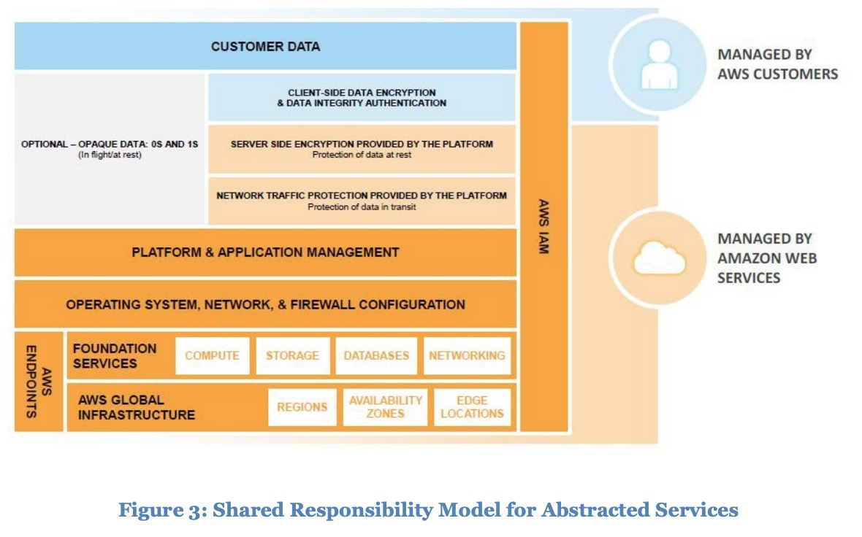
Responsabilidade Compartilhada

Slide 53
Responsabilidade Compartilhada

Slide 54
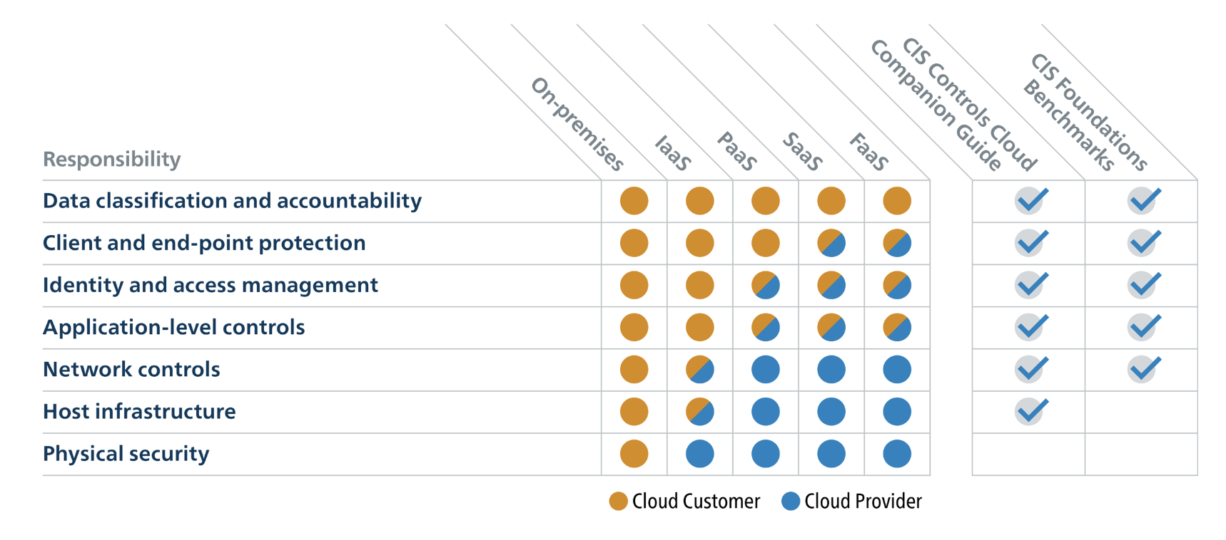
Conformidade NA nuvem
Segurança
Fonte: https://www.cisecurity.org/insights/blog/how-to-meet-the-shared-responsibility-model-with-cis

Slide 55




CIS
Center of Internet Security
Sistemas Operacionais
Software Servidor
App Mobile
Dispositivos de Rede
Provedores Cloud (CSPs)
AWS
Azure
Google Cloud
Oracle Cloud
Alibaba
IBM Cloud
RedHat
Amazon Linux
Ubuntu
Oracle Linux
Suse
Debian
Windows

Slide 56
Console - CIS na prática!

Slide 57










Slide 58
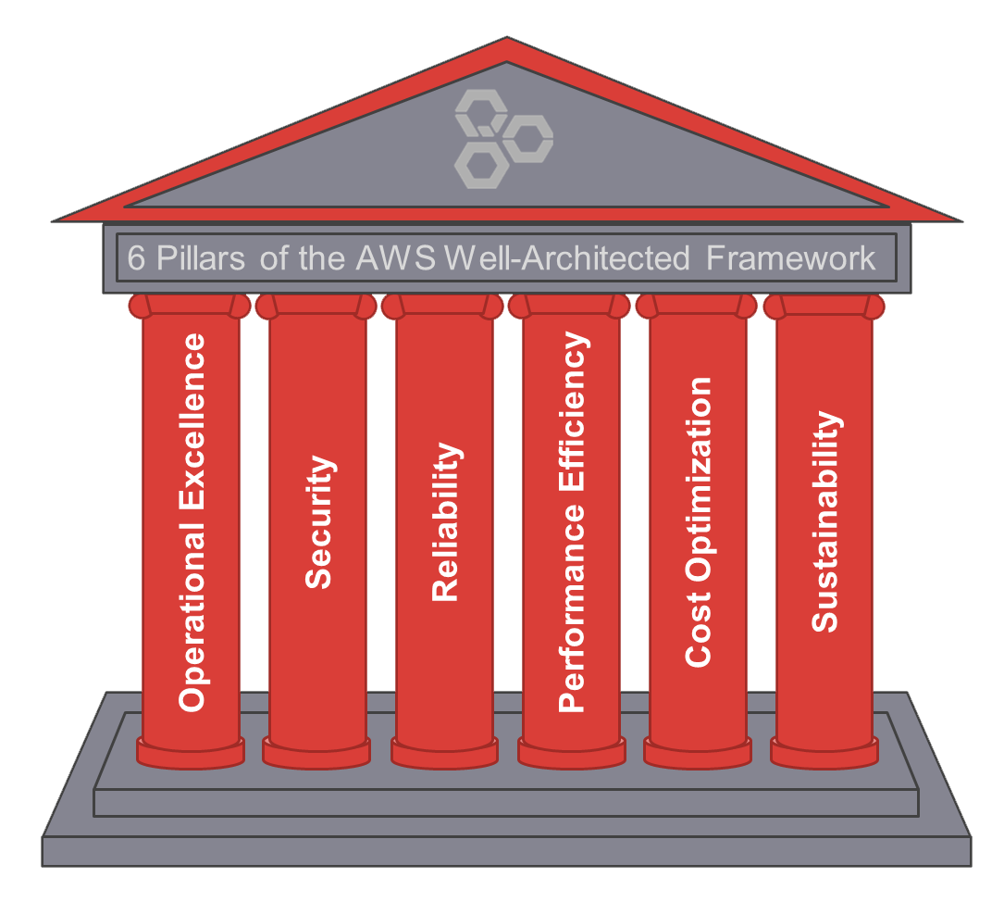
Fonte:https://trackit.io

Slide 59
Conformidade DA nuvem
Segurança
Serviços possuem mais de 200 certificações e comprovantes de conformidade
Segurança é prioridade zero
https://aws.amazon.com/compliance/programs/
https://learn.microsoft.com/en-us/azure/compliance/
https://cloud.google.com/compliance

Slide 60
Console – AWS Artifact!

Slide 61
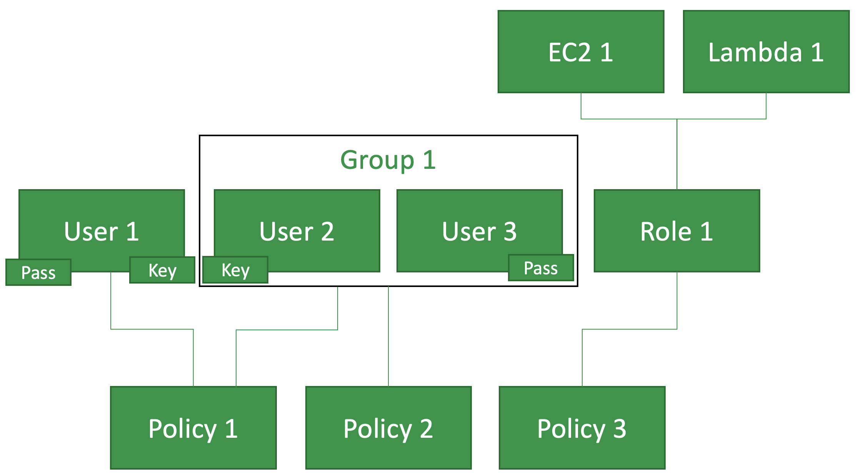
Remover pontos únicos de falha
Redundância
Detecção de falhas
Armazenamento de alta durabilidade
Resiliência multi-datacenter
Isolamento de falhas

Slide 62

Web Application Firewall
WAF
FIREWALL

Slide 63

Web Application Firewall
WAF

Slide 64
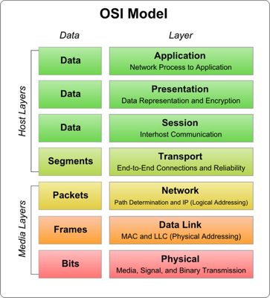


Web Application Firewall
WAF

Slide 65
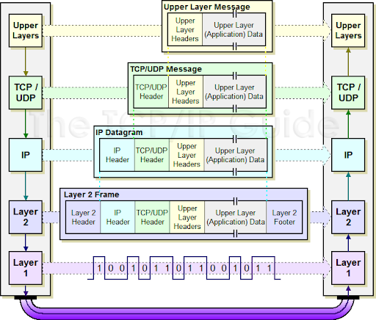
Web Application Firewall
WAF
http://www.tcpipguide.com/

Slide 66
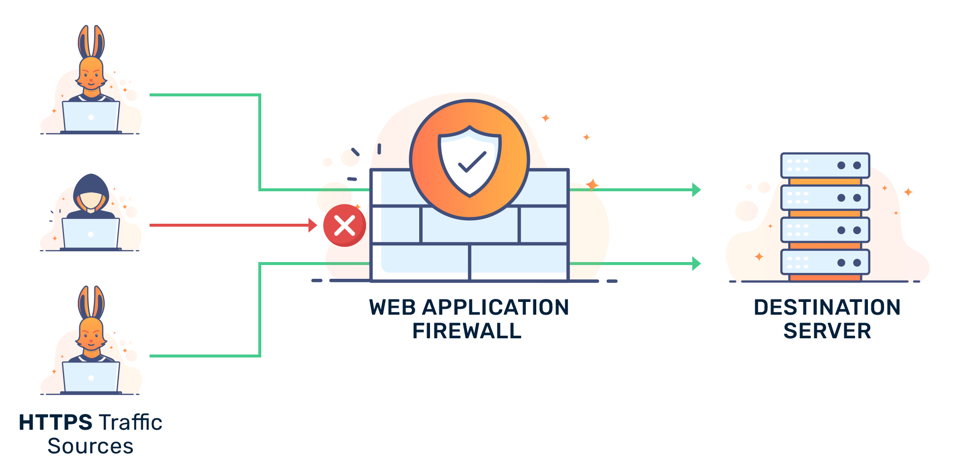
dlj5xoyeuxsy3.cloudfront.net
ec2-3-17-11-209.us-east-2.compute.amazonaws.com
HTTP
or
HTTPs
Fonte: https://bunny.net/academy/security/what-is-web-application-firewall-WAF-and-how-it-works/

Slide 67
O que é melhor para meu negócio?
FIREWALL TRADICIONAL
WAF
Opera até L4 ISO/OSI
Em geral ACL por IP e Porta
Atual TCP e UDP
Conexão via stateless
Não altera dado HTTP
Não “exerga” dado criptografado
Fácil de burdar
Loga e bloqueia
Opera até L7 ISO/OSI
ACLs complexas (ex: Header HTTP)
Atual HTTP e HTTPs
Conexão via Stickeness
Pode Alterar dado HTTP
Pode enxergar dado encriptado
Mais complexo de burlar
Loga, bloqueia e altera

Slide 68
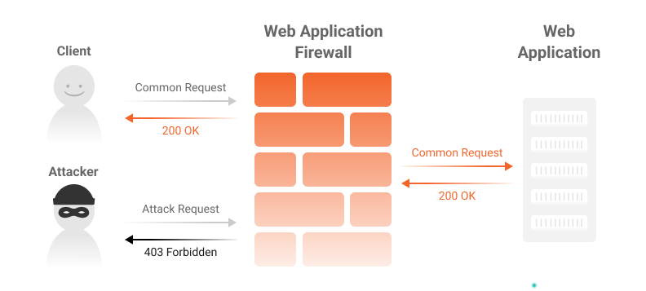

Slide 69
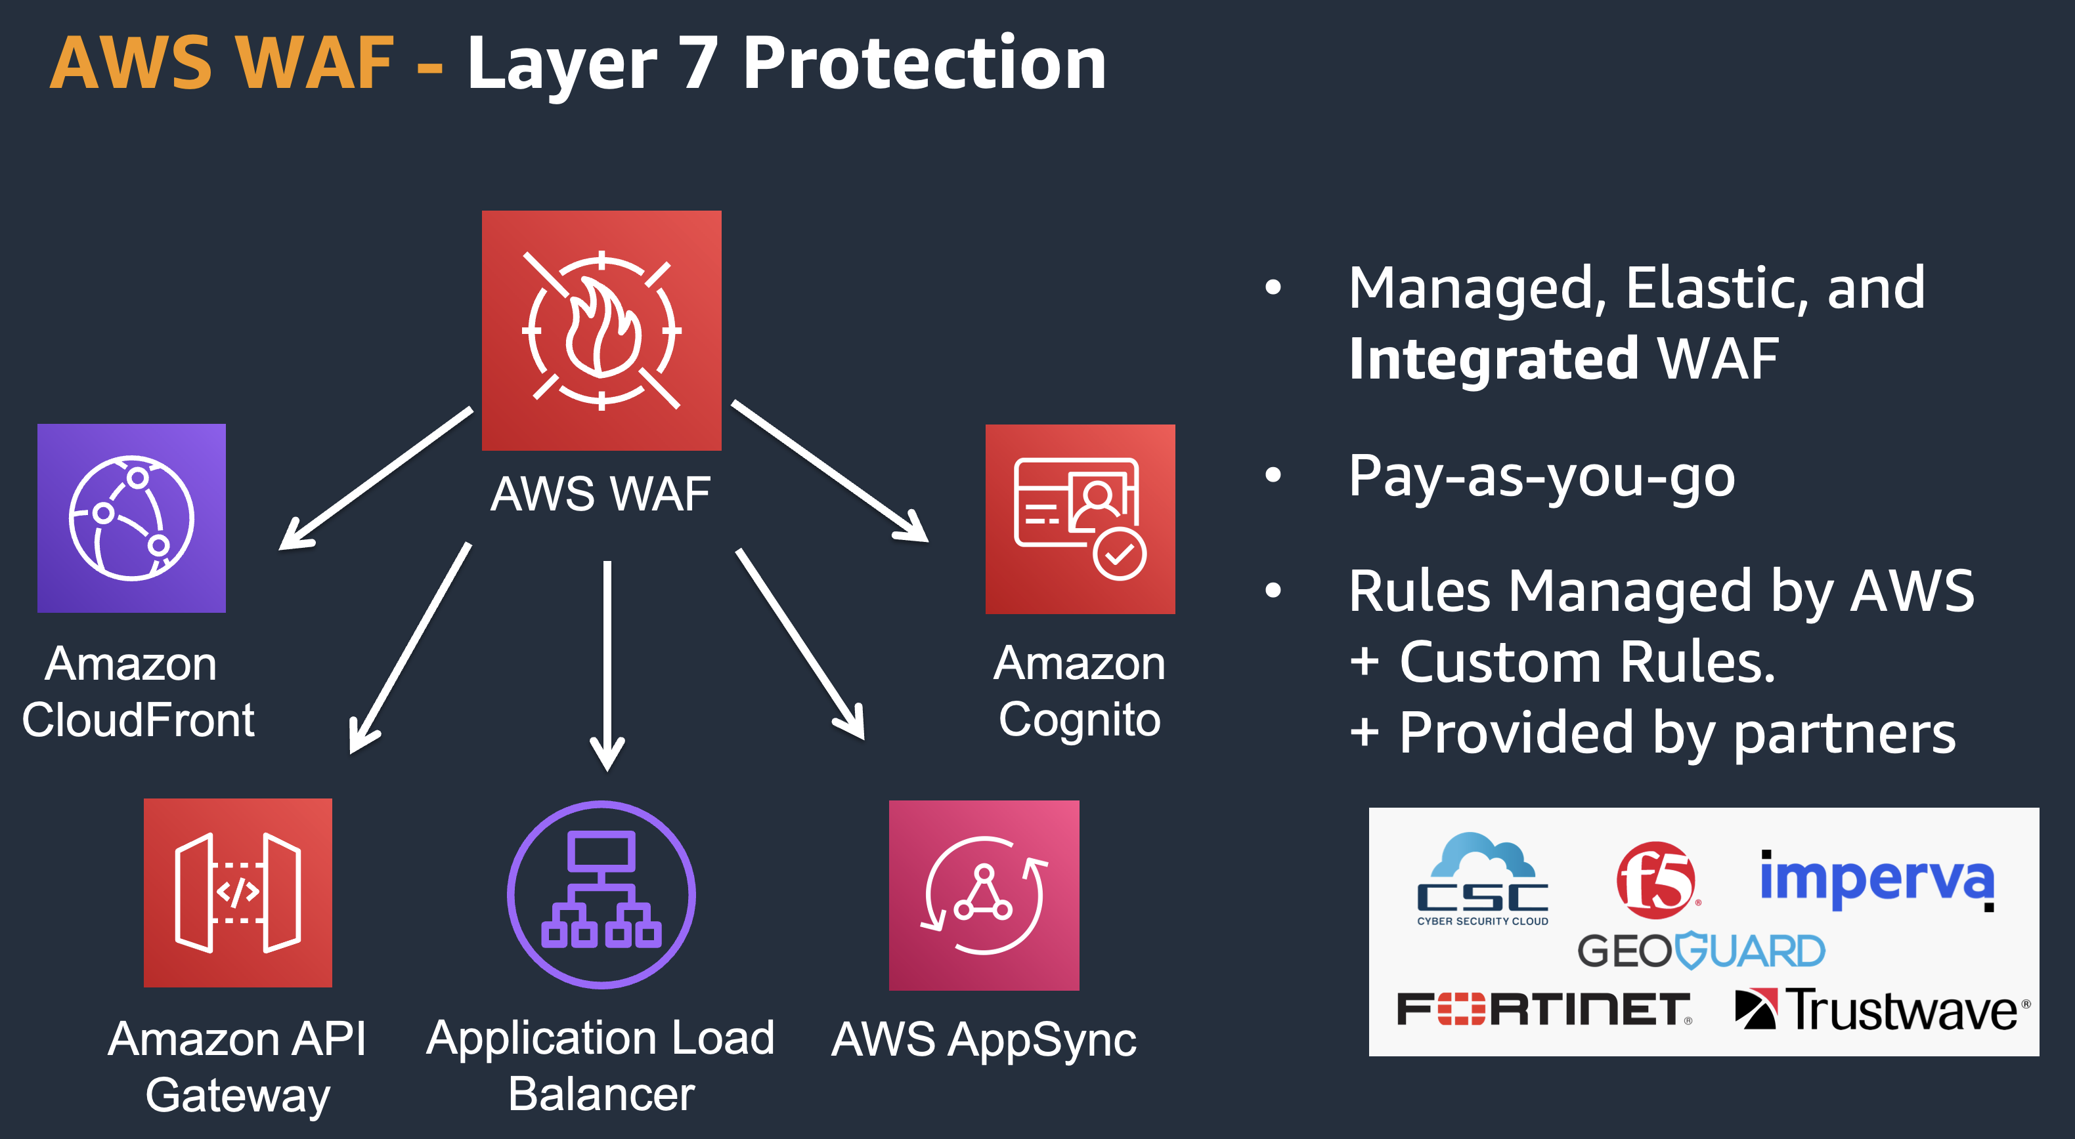
Fonte: https://maturitymodel.security.aws.dev/en/1.-quickwins/waf/

Slide 70
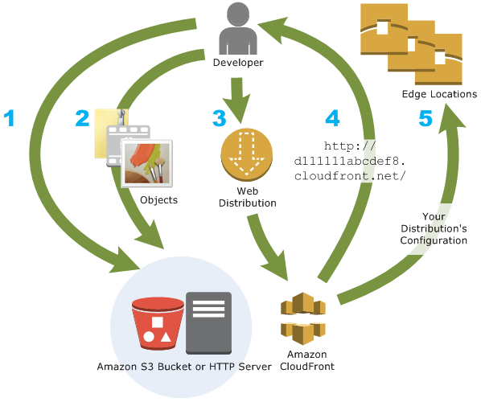
Amazon CloudFront
CDN da AWS
Fonte: docs.aws.amazon.com

Slide 71

Amazon CloudFront
CDN da AWS
Opera em HTTP e HTTPs
Possuí certificado SSL gratuito (ACM)
Tráfego mais barato que EC2/VPC
Função de cache
Pode fazer troca de atributos e dados
Totalmente Serverless (ou SaaS)
Altamente escalável

Slide 72

Criptografia
O que é?

Slide 73
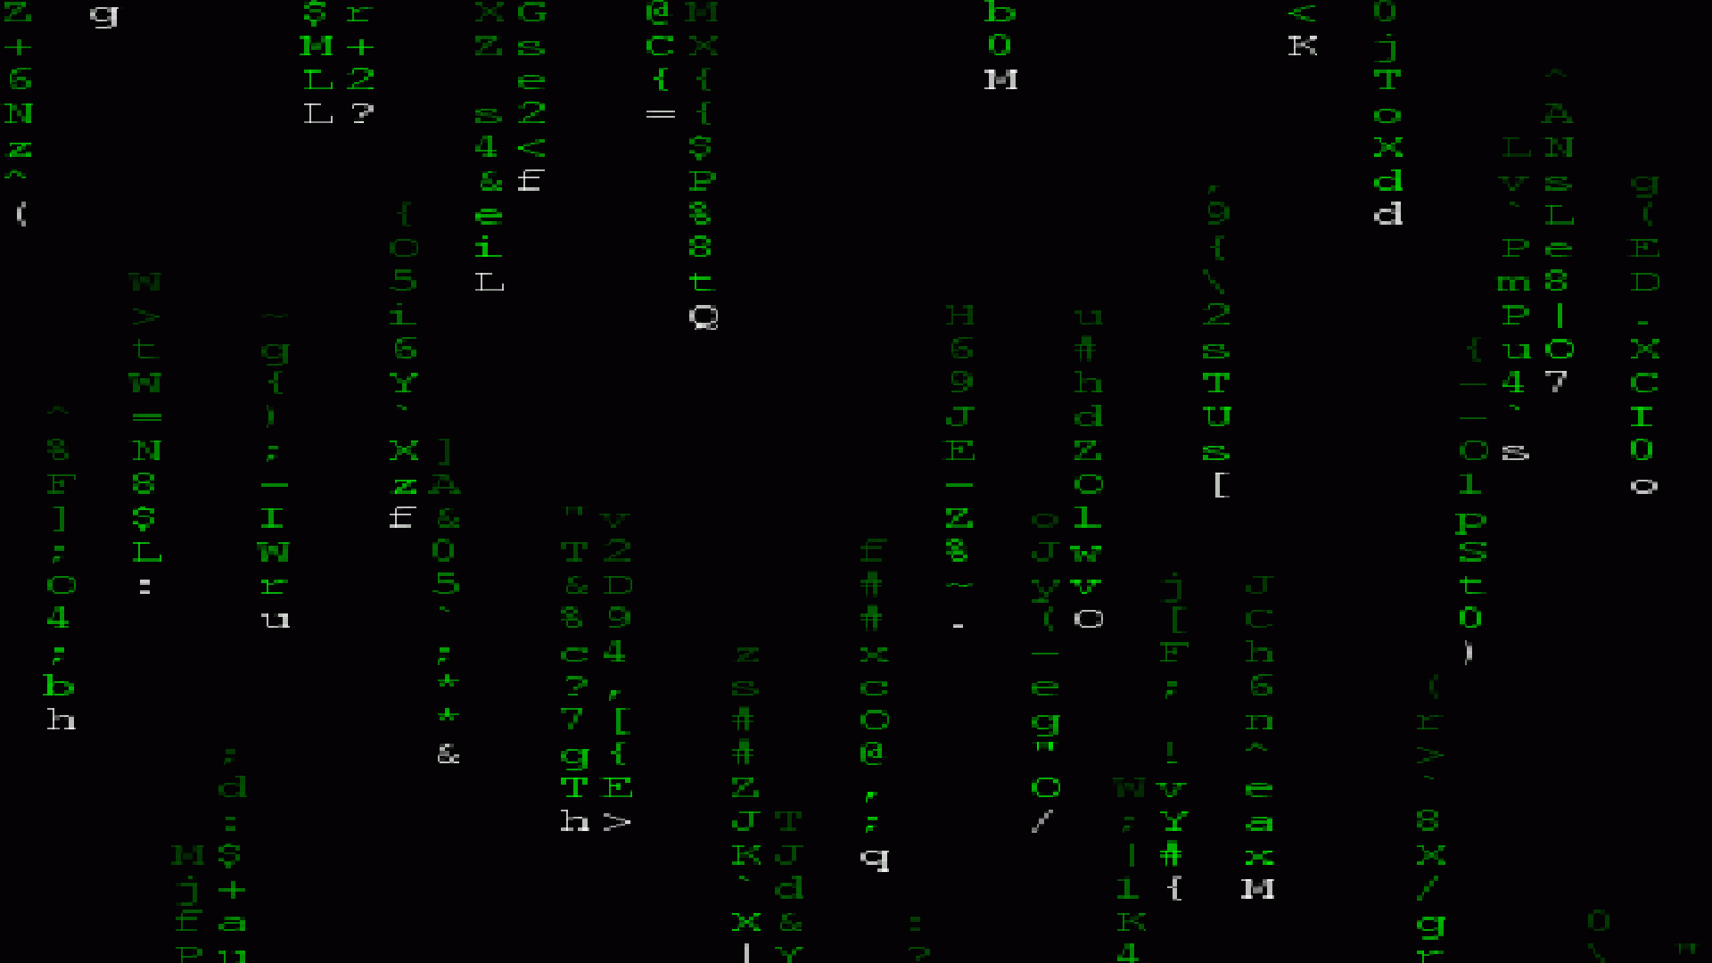
Amazon CloudFront
CDN da AWS

Slide 74
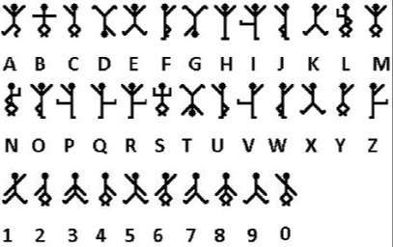
Criptografia
O que é?

Slide 75
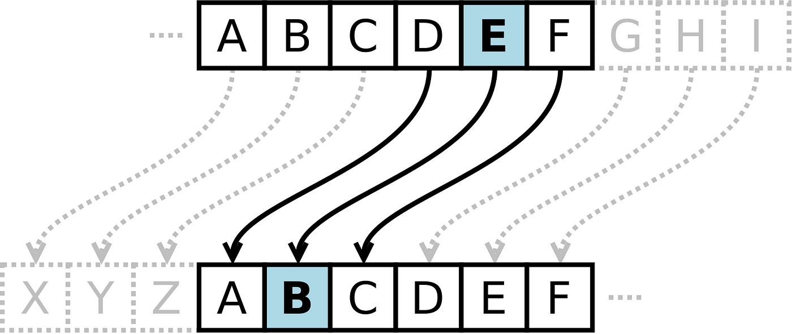
Criptografia
O que é?
Criptografia de César

Slide 76
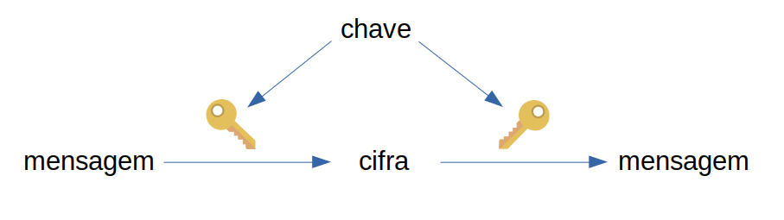
Criptografia
O que é?

Slide 77


Criptografia
O que é?
Server A
Server B
Criptografia em Repouse
Storage
Criptografia em Repouse
Storage

Slide 78
Criptografia
Diferenças
Criptografia em Repouso
Criptografia em Trânsito
Ocorre no mesmo nó (computador)
Protege contra furto
Ideal dispositivos móveis
Necessita acesso físico
Protege HDs (midias não voláteis)
Se aplica a arquivos
Foco armazenamento
Ocorre entre hosts (computadores)
Evita captura de dados
Necessários para redes públicas
Protege a transferência de dados
Pode se feito em vários níveis

Slide 79
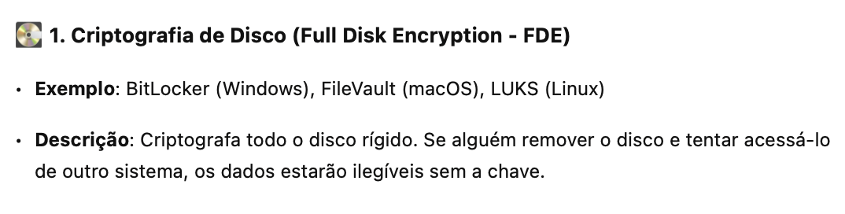
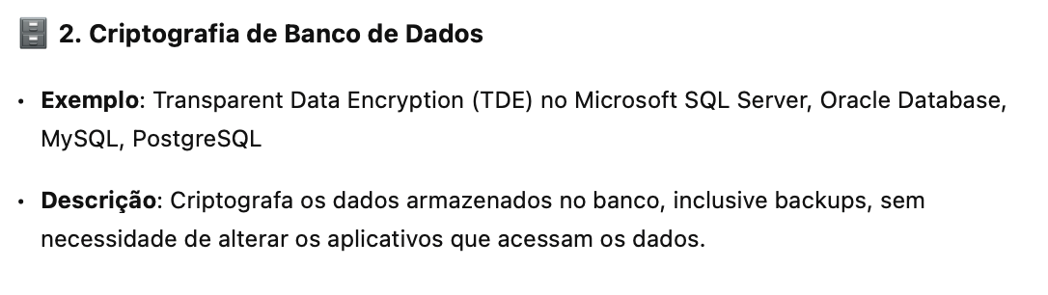
Criptografia
Em repouso

Slide 80
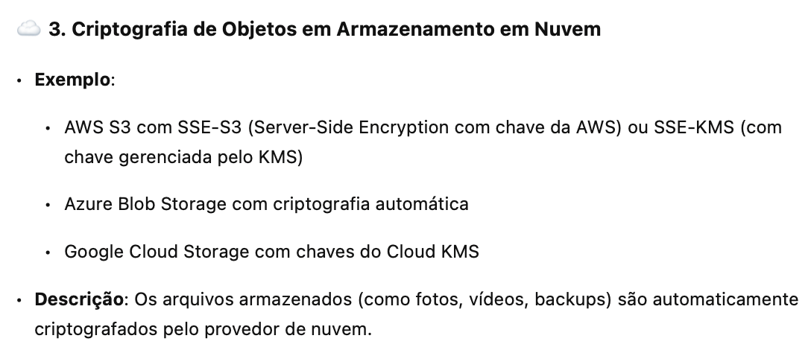
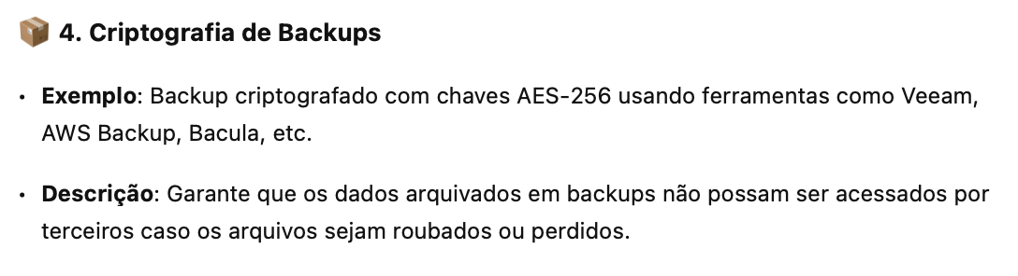
Criptografia
Em repouso

Slide 81
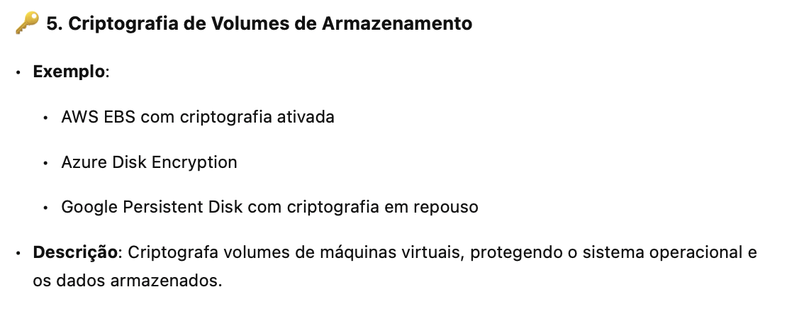
Criptografia
Em repouso

Slide 82

Criptografia
Em repouso
AWS Key Management Service
At rest encryption
Integração com serviços AWS
Pode ser usado fora da AWS
Protege a Root Key
Usa o IAM para acesso
AWS KMS

Slide 83
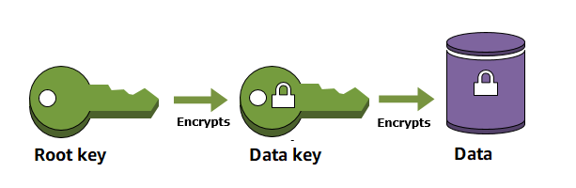
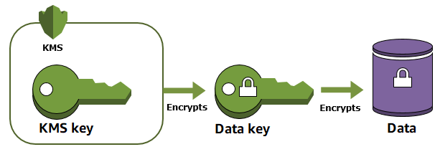
Criptografia
Em repouso

Slide 84
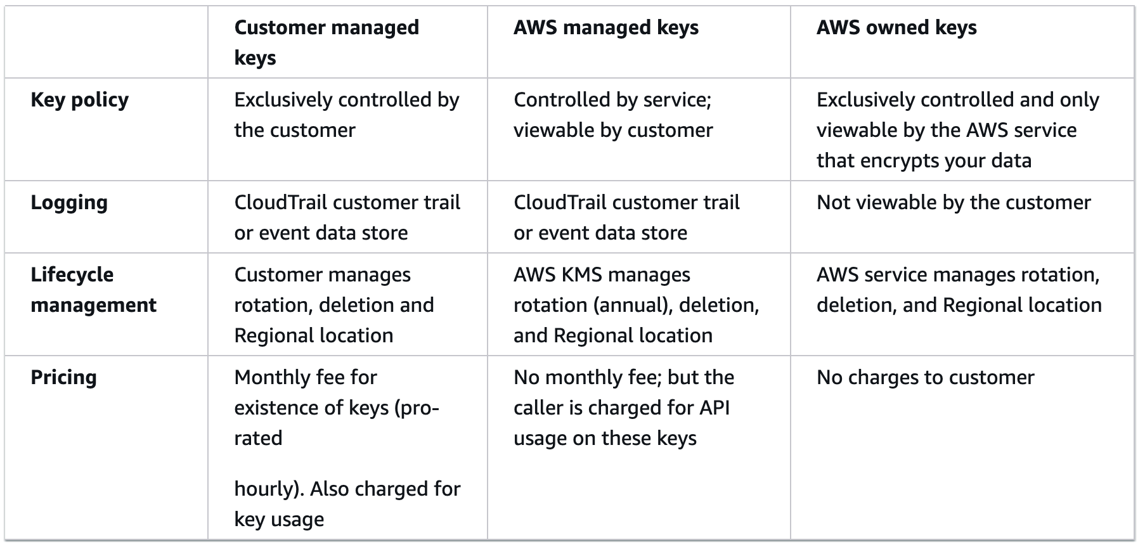
Criptografia
Em repouso

Slide 85
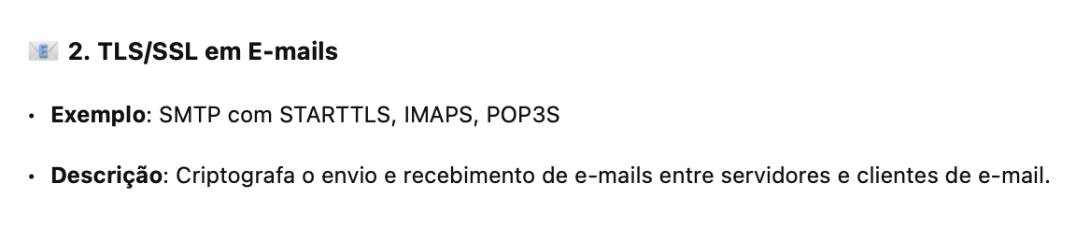
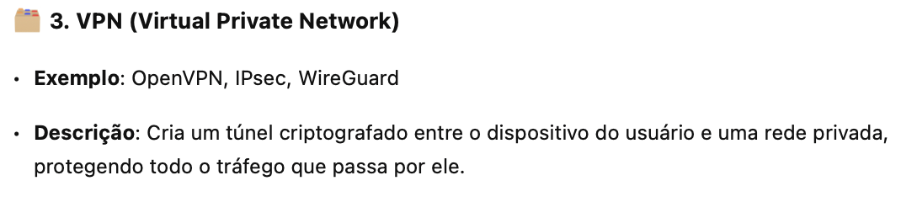
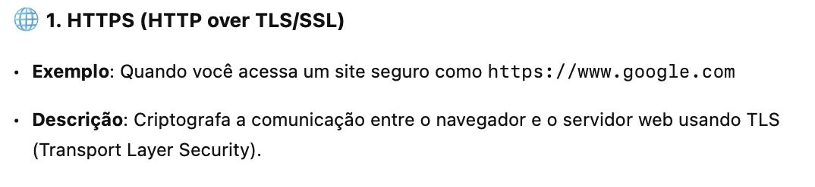
Criptografia
Em repouso

Slide 86

Criptografia
Chaves Assimétricas
Chave Pública
Chave Privada

Slide 87

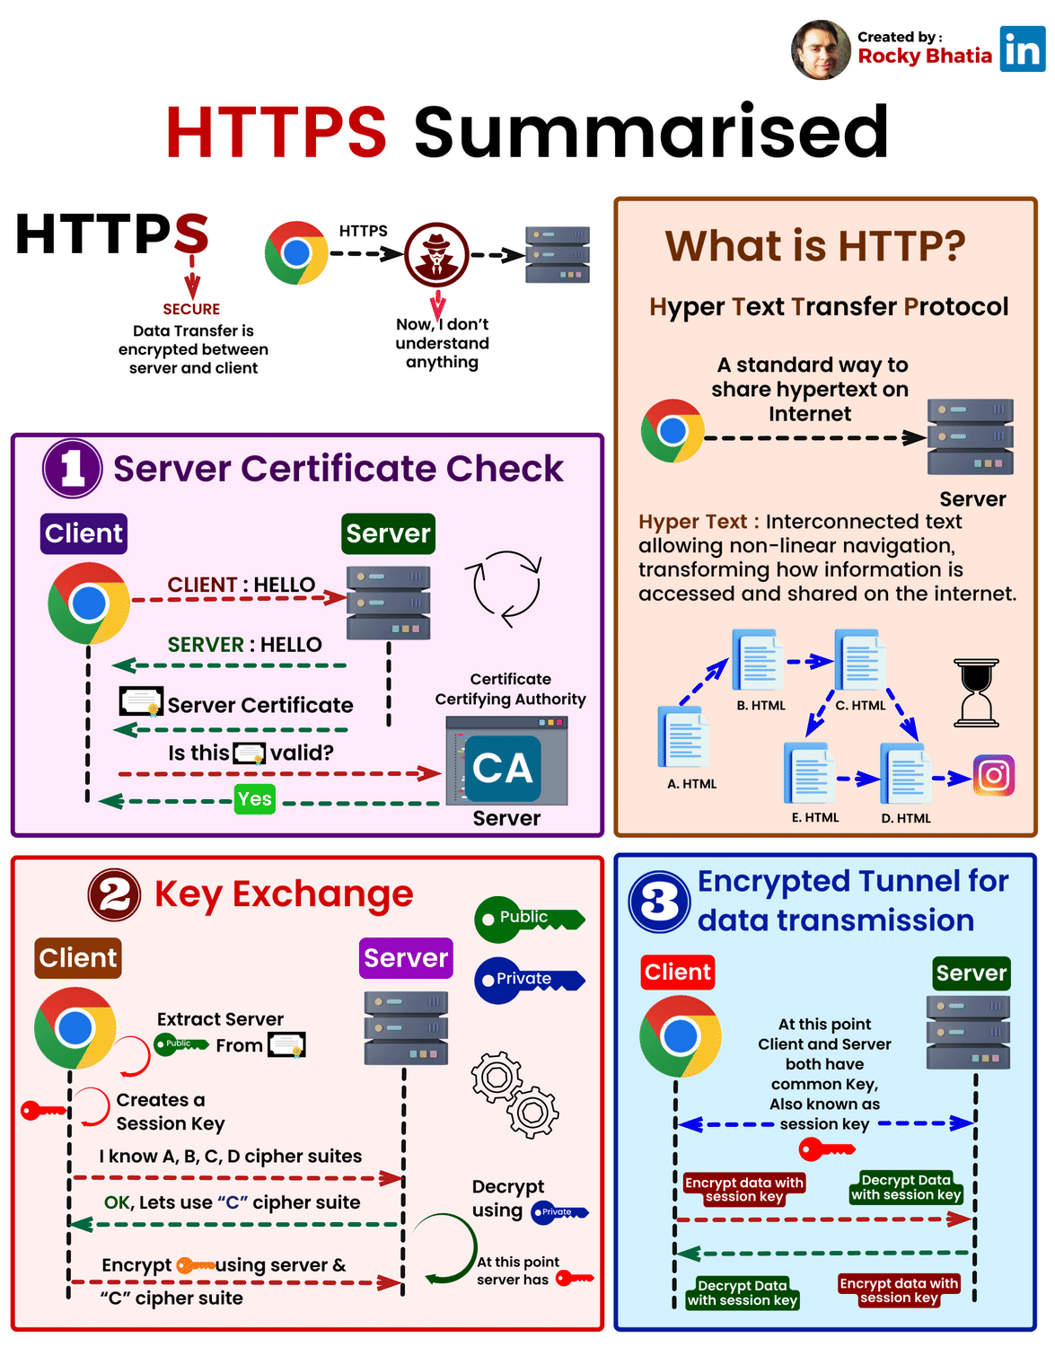

Criptografia

Slide 88
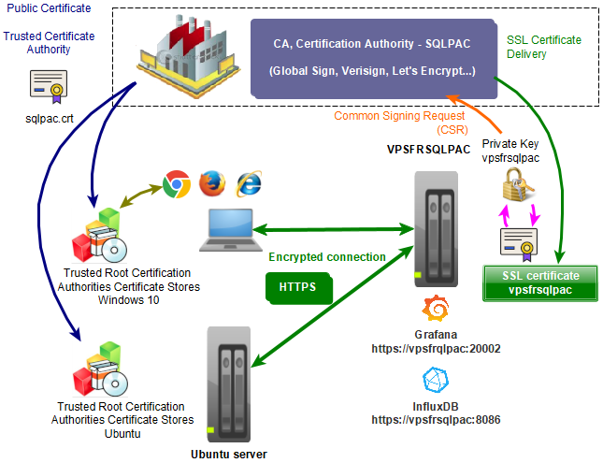
Criptografia
Chaves Assimétricas
Fonte: dpdns.org

Slide 89

Criptografia
Em repouso
Amazon Certificate Manager
In Transit Encryption
Integração com serviços AWS
Não pode ser usado fora da AWS
Protege a Root Key
Usa o IAM para acesso
ACM

Slide 90
FIAP – NUVENS PUBLICAS – FLÁVIO RESCIA

Slide 91
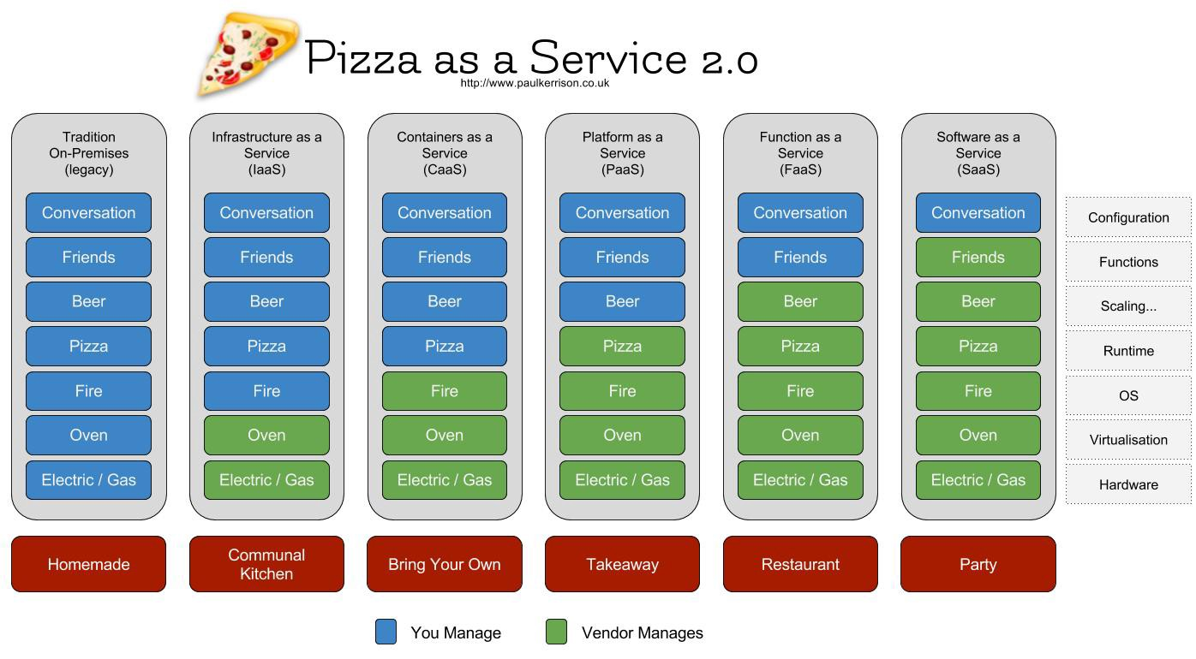
Cloud Adoption Framework
FIAP – NUVENS PUBLICAS – FLÁVIO RESCIA

Slide 92
Cloud Adoption Framework
FIAP – NUVENS PUBLICAS – FLÁVIO RESCIA

Slide 93
Para as Organizações
Caminho sem volta
Aplicações Cloud Native e Cloud First
Aplicações que surgem e só funcionam em Cloud
Novas gerações nascem Cloud
Desafios de retenção de profissionais
Seu concorrente está usando

Slide 94
Perspectivas Humanas
Workshops e Immersões
Cultura do Conhecimento
Treinamento e Capacitação
Geração Millenium (Cloud Native)

Slide 95
Proposta de Valor da Nuvem
Agilidade para inovar
Velocidade para construir aplicações e lançar produtos
Teste rapidamente e aprenda
Diversas startups foram criadas e bem sucedidas apoiadas na Nuvem
Equipe foca na aplicação e no negócio; e não em manter Data Centers

Slide 96
Elasticidade e Custo

Slide 97
Princípios Básicos da Arquitetura da Nuvem
Elasticidade
Suportar crescimento de usuários, tráfego e dados
Acompanhar velocidade dos picos
Crescimento acarreta em economia de escala vs. Escalabilidade

Slide 98
Proposta de Valor da Nuvem
Elasticidade
Alocação do recurso necessário no tempo necessário
Não é preciso estimar capacidade antecipadamente
Serviços de TI escalam com o negócio
Possibilidade de criar sistemas que escalam para a capacidade necessária com base nas mudanças na demanda

Slide 99
Princípios Básicos da Arquitetura da Nuvem
Recursos descartáveis
Aplicação não armazena informações de estado
Dada a mesma entrada, tem o mesmo retorno para qualquer usuário

Slide 100
Princípios Básicos da Arquitetura da Nuvem
Automação
Ligar e Desligar servidores automaticamente
Triggers para Auto Scaling (escalabilidade)
Infraestrutura como Código
Pipelines de CI/CD (Continuous Integration / Delivery)
Automações de Segurança

Slide 101
Proposta de Valor da Nuvem
Preço conforme a utilização
Pagamento apenas pelos recursos utilizados, pelo tempo utilizado:
Pagamentos de recursos, por hora, minutos ou até frações de segundos
Sem contratos mínimos
Sem compromisso
Não existe a necessidade de investir na construção de datacenters

Slide 102
Proposta de Valor da Nuvem
Economia de escala
Contratos de grande volume com fornecedores:
Hardware
Licenças
Banco de Dados
Ganhos operacionais repassados para os usuários

Slide 103
Cloud Economics
Right Sizing
Otimização
Elasticidade
Reservas
(Savings Plan)
Spot
Monitore
Investige (Dashboards)

Slide 104
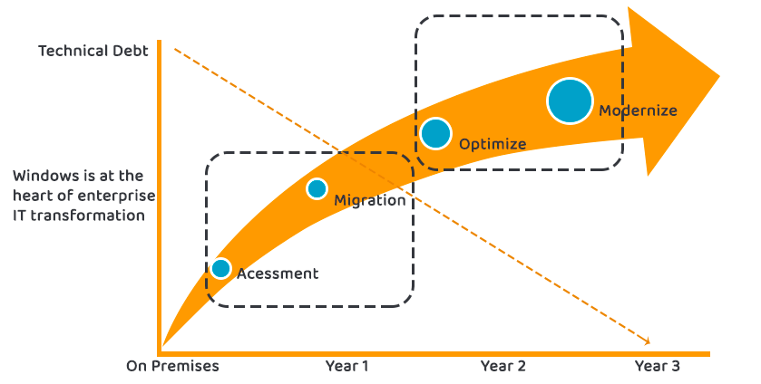
Jornada de Migração
JORNADA DE MIGRAÇÃO

Slide 105

Migração
FIAP – NUVENS PUBLICAS – FLÁVIO RESCIA

Slide 106




Jornada de Migração
Assess
Mobilize
Migrate & Modernize
Portfolio
Migrate
Discovery & planning | Migration plan | Business case/ Mig. Evaluator | Migration & modernization experience
Skills/center of excellence | Landing zone | Operating model | Security & compliance
Migrate
Rapid discovery
TCO report
Experience
Based
Acceleration
Operate & optimize
Migration Readiness Assessment
Briefings & workshops
Modernize
Immersion day
People
Platform
Create a case for change
Build readiness through experiences
Accelerate transformation at scale

Slide 107

Execução de Migração
FIAP – NUVENS PUBLICAS – FLÁVIO RESCIA

Slide 108
grpX.daaula.com.br
IP/Nome = A
IP/Nome = A
DNS
Failover
Teste
Site Azure
Site AWS
IP/Nome = A
IP/Nome = B

Slide 109
Princípios Básicos da Arquitetura da Nuvem
Desacoplamento
Arquitetura de microsserviços
Interfaces bem definidas
Integração assíncrona
Isolamento de falhas

Slide 110
Proposta de Valor da Nuvem
Desacoplamento
Possibilidade de desacoplar os serviços na aplicação
Tornar cada módulo da aplicação independente
Facilidade na resolução de problemas
Possíveis falhas não afetam todos os serviços ao mesmo tempo

Slide 111
Proposta de Valor da Nuvem
Desacoplamento
Servidor
Instância 1
Instância 2
Instância 3
Instância 4
Instância 5
Instância X

Slide 112
Serverless
Base de microserviço
Não persistem em disco
Não persistem em memória
Desafios
Logs
Auditoria
Monitoramento
Usa serviço como:
Banco de Dados
Redis/Memcached
S3
FIAP – NUVENS PUBLICAS – FLÁVIO RESCIA

Slide 113
Princípios Básicos da Arquitetura da Nuvem
Serviços e não servidores
Serviços gerenciados
Arquiteturas serverless
Redução de time-to-market e ganhos operacionais
Benefícios com o ganho de escala/funcionalidades da nuvem

Slide 114
Princípios Básicos da Arquitetura da Nuvem
Bancos de dados de propósito específico
Múltiplos bancos de dados em uma solução
Relacional, chave-valor, documentos, memória, grafo, série temporal etc.

Slide 115
O que é melhor para meu negócio?
OTIMIZAÇÃO
MODERNIZAÇÃO
Beneficios IaaS
Uso de PaaS
Storages Otimizados
Right Sizing
Monitoração Nativa
Reservas ou Savings Plans
Estratégia MultiAZ
Reescrever [parte do] código
Uso de serviços abtraídos
Serverless ou Container
Desacoplamento
Monolito > Microserviço
Uso de Spot

Slide 116

Principais Vendors
FIAP – NUVENS PUBLICAS – FLÁVIO RESCIA

Slide 117
Comparações
FIAP – NUVENS PUBLICAS – FLÁVIO RESCIA

Slide 118

Comparações
FIAP – NUVENS PUBLICAS – FLÁVIO RESCIA

Slide 119


Cuidado ao Comparar
FIAP – NUVENS PUBLICAS – FLÁVIO RESCIA

Slide 120
O Paradigma do ‘Lock In’
Vendor/Nuvem
Serverless
Software
Reservas
Cloud Native
FIAP – NUVENS PUBLICAS – FLÁVIO RESCIA

Slide 121
Azure
Apresentado em 2008, o Windows Azure foi lançado em 2010 e renomeado para Microsoft Azure em 2014.
Hoje, o serviço concentra toda a plataforma de nuvem da Microsoft — desde a infraestrutura de cloud computing para hospedar sistemas empresariais até ferramentas e recursos que expandem a capacidade produtiva de negócios em todos os setores.

Slide 122

Azure – Estrutura Organização
FIAP – NUVENS PUBLICAS – FLÁVIO RESCIA

Slide 123





Pontos Fortes
Muitos Serviço
Alinhamento Corporativo
Licenciamento
Microsoft
Azure Hybrid
Benefit
AHB
Lider
Analytics/BI
FIAP – NUVENS PUBLICAS – FLÁVIO RESCIA

Slide 124

Pontos Fortes
FIAP – NUVENS PUBLICAS – FLÁVIO RESCIA

Slide 125




Azure - Precauções
Expertise
Atraso OpenSource
Regiões Single AZ*
Falta de Garantia de Capacidade
FIAP – NUVENS PUBLICAS – FLÁVIO RESCIA

Slide 126

Clientes Azure
FIAP – NUVENS PUBLICAS – FLÁVIO RESCIA

Slide 127

FIAP – NUVENS PUBLICAS – FLÁVIO RESCIA

Slide 128
7%
Market Share
8/10
Telecom
Companies
8/10
Media
Companies
Foco em Retail, Startups, Health
FIAP – NUVENS PUBLICAS – FLÁVIO RESCIA

Slide 129

Clientes Google Cloud

Slide 130


GCP - Pontos Fortes
Forte em OpenSource
Criadora
Do Kubernetes
Forte em
Analytics
Fácil de Usar
FIAP – NUVENS PUBLICAS – FLÁVIO RESCIA

Slide 131
GCP - Precauções
Poucos Serviços
Fraco com
Licenciamento
Desalinhamento Corporativo
Menos usuários
FIAP – NUVENS PUBLICAS – FLÁVIO RESCIA

Slide 132

GCP – Estrutura Organização

Slide 133


Distribuição Geográfica
FIAP – NUVENS PUBLICAS – FLÁVIO RESCIA

Slide 134

FIAP – NUVENS PUBLICAS – FLÁVIO RESCIA

Slide 135

FIAP – NUVENS PUBLICAS – FLÁVIO RESCIA
Fonte: aCloud

Slide 136

FIAP – NUVENS PUBLICAS – FLÁVIO RESCIA

Slide 137

FIAP – NUVENS PUBLICAS – FLÁVIO RESCIA

Slide 138

FIAP – NUVENS PUBLICAS – FLÁVIO RESCIA
Fonte: aCloud

Slide 139


Distribuição Geográfica
FIAP – NUVENS PUBLICAS – FLÁVIO RESCIA

Slide 140

Distribuição Geográfica
FIAP – NUVENS PUBLICAS – FLÁVIO RESCIA

Slide 141

VPC GLOBAL
FIAP – NUVENS PUBLICAS – FLÁVIO RESCIA

Slide 142


Slide 143

FIAP – NUVENS PUBLICAS – FLÁVIO RESCIA

Slide 144

Exemplo de caso de uso com o GKE

